Slide 1
MPC Blitz
- A brief introduction to basic MPC protocols

Slide 2
Table of content
An introduction to MPC protocols
Oblivious Transfer (OT)
Garbled Circuit protocol (GC)
Goldreich-Micali-Wigderson protocol (GMW)
Ben-Or-Goldwasser-Wigderson protocol (BGW)
Beaver’s Multiplication Triple (MT)
Conclusion & Comparison
Notes:
以下是大致的内容：经典的OT，然后姚的混淆电路，同样是安全多方通信经典协议的GMW，还有一个基于shamir的BGW，以及MT

Slide 3
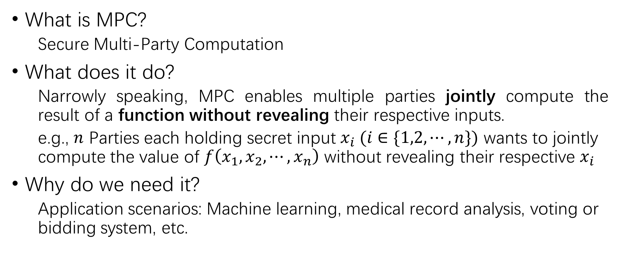
Intro
What is MPC?
Secure Multi-Party Computation
What does it do?
Narrowly speaking, MPC enables multiple parties jointly compute the result of a function without revealing their respective inputs.
e.g., $n$ Parties each holding secret input $x_{i} (i∈\{1,2,⋯,n\})$ wants to jointly compute the value of $f\left(x_{1},x_{2},⋯, x_{n}\right)$ without revealing their respective $x_{i}$
Why do we need it?
Application scenarios: Machine learning, medical record analysis, voting or bidding system, etc.
Notes:
MPC是什么？全称xxx。具体做什么？合作算出一个函数。为什么要有MPC，也就是应用场景是什么？

Slide 4
Oblivious Transfer
Michael O. Rabin, 1981

Slide 5
Before everything starts...
Oblivious transfer (OT), 1981
Allows a sender to transfer one out of potentially many message to receiver in such a way, that the sender does not learn which specific piece was received by receiver, and the receiver does not learn which piece was sent by sender.
Notes:
严格来说并不算一个MPC协议，但是是MPC协议的组件，几乎所有MPC协议都要用到这样一个组件。他指的是什么？Xxx
这么说来或许有些抽象，我们举一个具体的例子

Slide 6




Oblivious Transfer (OT)
Imagine a scene: A patient Bob consults with doctor Alice.
I have...
- A complete therapy
- Different treatment for different conditions
- The complete therapy is trade secret
Alice
I have...
- A symptom
- Ready for offering details of the condition
- Require details not known by Alice (for privacy)
Bob
Notes:
Alice拥有什么？一套完整的治疗理论，针对病人不同的情况有不同的治疗措施，但是这套完整的理论是商业机密
Bob拥有什么？一个具体的症状，知道自己症状的具体细节，但是处于隐私原因，要求咨询的时候，这些具体的病症不能被Alice知道

Slide 7

Oblivious Transfer (OT)
If the process of consultation is as follows:
Do you have insomnia?
If yes, [treatment 0]
If no, [treatment 1]
I’ll never know the other treatment once I answered yes/no.
Alice
OT
I have no idea whether he has insomnia
Yes/No.
Yes: get [treatment 0]
No: get [treatment 1]
Bob
Notes:
我们假定Alice已经和Bob在要咨询的病症的大致情况有了了解，进入到具体治疗措施上。首先Alice会问出一个问题，Bob你有没有失眠？然后回准备两套回答，如果有，我的处方是怎样的，如果没有是怎样的。Bob会回答这个问题，然后得到答案对应的处方。
Alice在这个过程中是不知道Bob具体回答是什么的，只是针对所有可能回答给出了处方，保证了Bob的隐私；Bob在这个过程中不知道Alice针对其他情况的处方是什么，保护了Alice的治疗理论的商业机密性

Slide 8
Oblivious Transfer (OT)
How to achieve that?
First let’s recall public-key cryptography
A party has a public key (known to all) and private key (known to self). A message encrypted with his public key can only be decrypted with the corresponding private key.
Note that, the process of decryption doesn’t tell the correctness. Decoder doesn’t know the success or failure of decryption if he doesn’t know whether he is using the right key, and the original message is meaningless (like random string representing another key).
Notes:
如何完成这样一个过程？先讲思路。基础的OT协议是基于公钥密码体制的。回顾一下公钥密码体制，一方拥有公钥和私钥，别人用自己公钥加密的信息只能由自己的私钥解密。
另外值得一提的是，解密的过程本身不会指示解密的正确性，揭密者只能通过结果去推断。换句话说，如果被加密的信息是个无意义的字符串，而且揭密者也不知道自己用的密钥是不是正确的，那么他就不会知道解密结果的正确与否。

Slide 9





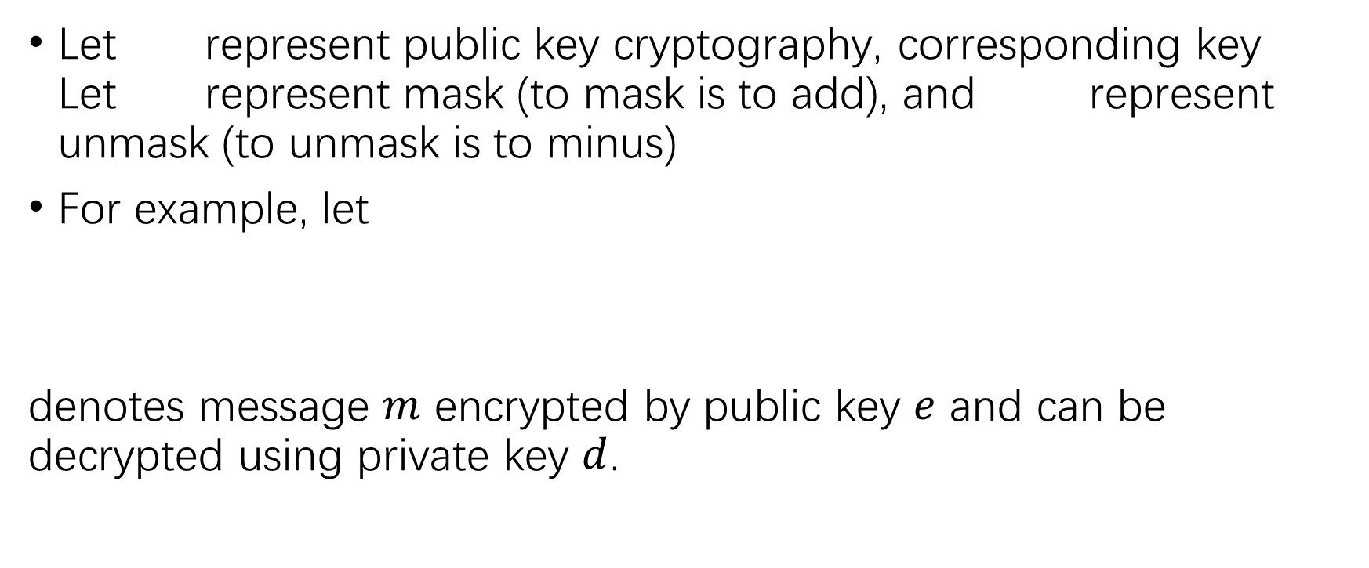


Oblivious Transfer (OT)
Let represent public key cryptography, corresponding key Let represent mask (to mask is to add), and represent unmask (to unmask is to minus)
For example, let
denotes message $m$ encrypted by public key $e$ and can be decrypted using private key $d$.
$$m$$
$$e$$
$$d$$
Notes:
我们来做一些preliminaries。我们让这个黑色的锁代表公钥加密操作，黑色的钥匙代表用对应的私钥解密操作。让白色的锁代表隐藏信息的操作：mask，具体到数学上就是加法，加上的数字就是mask，白色的钥匙代表这个操作的逆操作。比如如下的图标就表示用一个公钥加密的操作

Slide 10












Oblivious Transfer (OT)
$$e$$
Public key
Alice
Bob
$$k$$
$$e$$
$$x_{0}$$
$$x_{0}$$
$$x_{1}$$
Random string (choice)
Make a choice
(for example 0)
$$d$$
Private key
$$k$$
$$x_{0}$$
$$x_{1}$$
Random string
Decode random string
Notes:
首先看Alice有的东西。她有一对公钥e和d，用来加密的公钥和用来揭秘的私钥，然后选取两个随机的字符串x0和x1，这两个就是mask，后续会用来隐藏一些信息。
然后Alice把她的公钥，和两个mask发送给bob
Bob会选取一个随机字符串k，然后先用公钥加密，再用mask掩盖。

Slide 11


Oblivious Transfer (OT)
I don’t know Bob’s choice, so I’ll try both key respectively
&#M$1%0^…
Alice
Bob
$$k$$
$$e$$
$$k$$
$$e$$
$$x_{0}$$
$$d$$
$$d$$
$$x_{0}$$
$$x_{1}$$
Notes:
然后Bob会把这个如此加密的信息发送给Alice。Alice知道这个文件的结构：先用某个mask加密，然后再用公钥加密的，然后就会用对应的逆操作解密。但是就如我们刚刚所说，你不知道结果的真确性……。所以alice会尝试使用两个mask分别解密

Slide 12



Oblivious Transfer (OT)
I still don’t know which one is correct
Alice
Bob
$${ m}_{0}$$
$${ m}_{1}$$
Treatment
$$k$$
$A*%#@
Notes:
解密的结果当然是一个正确的字符串k，另一个没有意义的信息，但Alice无法区分。这个时候Alice拿出自己想要通过ot传送给bob的秘密信息

Slide 13




Oblivious Transfer (OT)
$$m_{0}$$
$$k$$
Alice
Bob
$$m_{1}$$
@!..
$$k$$
$$k$$
Notes:
然后分别用k和没有意义的字符串作为mask，掩盖这个信息。也就是加上这个值。两个一起发送给bob
Bob是拥有随机字符串k的，所以就可以分别用k unmask两个信息，
然后Bob就会解密到一个正确答案。但这里有个problem，在m没有意义的情况下bob如何区到底哪个是正确的？
这个时候就要保证发送的两个加密信息的排列是固定的约定好的

Slide 14

Oblivious Transfer (OT)
$${ m}_{0}$$
Alice
Bob
Notes:
然后Bob就会解密到一个正确答案，也就是他自己所选的信息

Slide 15
Oblivious Transfer (OT)
Problems
How does Bob tell which one he decrypt is correct?
Is it semi-honest or malicious?

Slide 16



Oblivious Transfer (OT)
Alice
$${\{m}_{0},m_{1}\}$$
OT
Bob
$$i∈\{0,1\}$$
$$m_{i}$$

Slide 17
OT extensions
Correlated-OT and random-OT
IKNP
Standard OT
…

Slide 18
Garbled Circuit
Andrew Chi-Chih Yao, 1986

Slide 19

Garbled Circuit (GC)
Allows 2 mistrusting parties jointly compute a function over their private inputs without a trusted third party.
For example, Alice holding $x_{0}$ and Bob holding $x_{1}$ want to jointly compute $f\left(x_{0},x_{1}\right)$, with Alice know nothing about $x_{1}$, and Bob know nothing about $x_{0}$.
Notes:
先讲定义。GC是一个两方安全计算的协议，让两方共同计算一个函数f的结果，而互不知道对方输入。比如

Slide 20
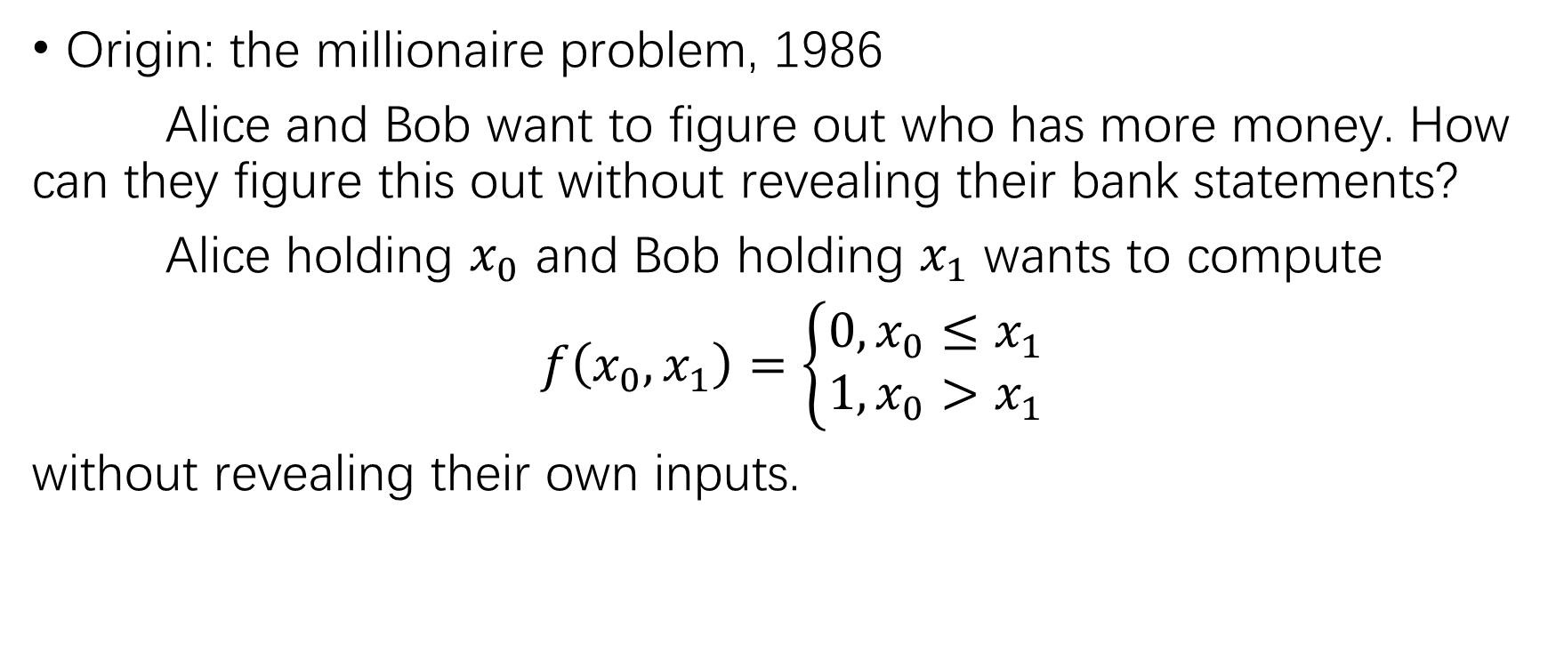
Garbled Circuit (GC)
Origin: the millionaire problem, 1986
Alice and Bob want to figure out who has more money. How can they figure this out without revealing their bank statements?
Alice holding $x_{0}$ and Bob holding $x_{1}$ wants to compute
$f\left(x_{0},x_{1}\right)=\left\{\begin{aligned}0, x_{0}≤x_{1} \\ 1,x_{0}>x_{1}\end{aligned}\right.$
without revealing their own inputs.
Notes:
起源就是姚提出的百万富翁问题：两个富翁想知道谁的钱更多，但是又不想让对方知道自己有多少钱。用数学表示，就是两个人Alice Bob分别有输入x0 x1，他们想共同计算一个这样的函数，每个人只知道函数的结果，不知道对方的输入。这个问题在有可信第三方的情况下是非常容易解决的：只要每个人把自己的输入发送给可信第三方，由可信第三方计算并把结果返回给每个人即可。那问题是如何在没有可信第三方的情况完成？

Slide 21
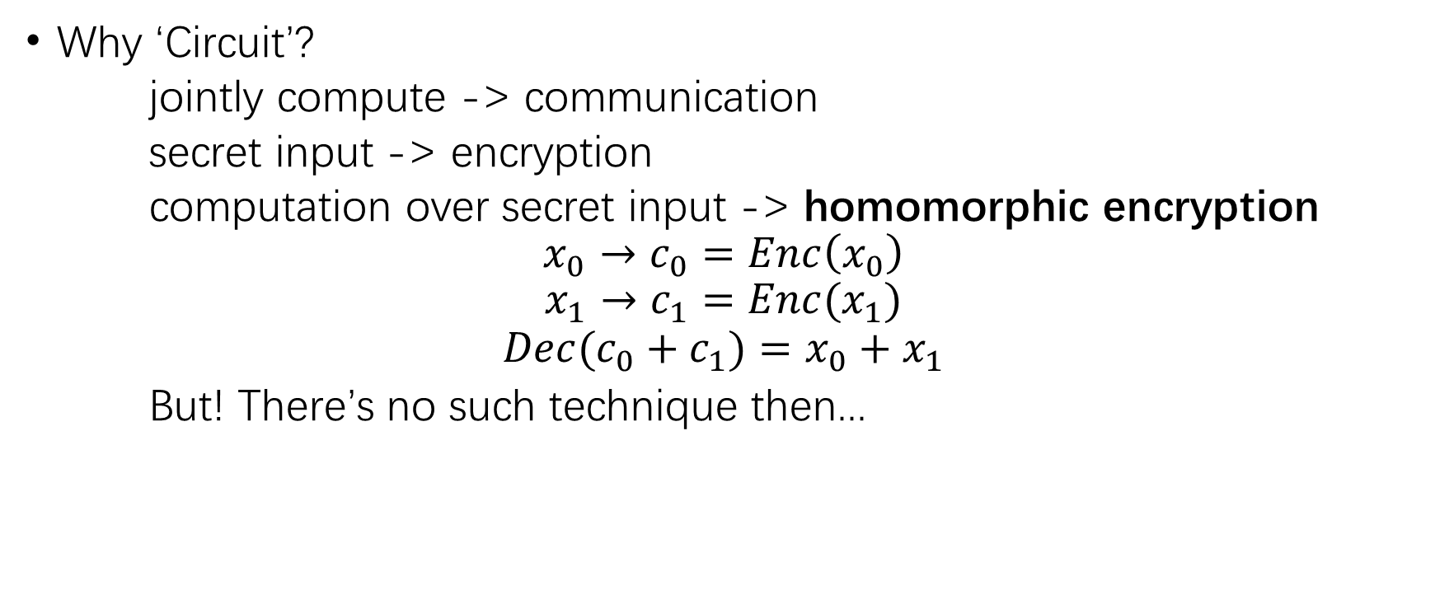
Garbled Circuit (GC)
Why ‘Circuit’?
jointly compute -> communication
secret input -> encryption
computation over secret input -> homomorphic encryption
$$x_{0}→c_{0}=Enc\left(x_{0}\right)$$
$$x_{1}→c_{1}=Enc(x_{1})$$
$${Dec(c}_{0}+c_{1})=x_{0}+x_{1}$$
But! There’s no such technique then...
Notes:
首先大家可以想一想这个问题，该怎么解决，为什么姚的混淆电路协议里面要去用电路这个东西。既然要共同计算，那肯定是要有数据沟通；我们要自己的输入保密，那沟通过程必然涉及到对自己数据的加密；我们又要用到自己的数据计算，那这个加密就有一定的要求：加密的密文要能进行数学计算，并且密文经过计算之后，还原回的明文也得经过对应的计算。比如把两个密文相加，相加之后的密文解密之后就是对应的明文相加。
但是，这个时候还没有这样的技术，甚至连RSA还没有！同态加密的技术最早在1978年才出现。

Slide 22
Garbled Circuit (GC)
Why Circuit?
So, to directly encrypt private input is not possible.
But what else can be encrypt?
The process of computing
Computation on computer are performed over gates. So if we can encrypt gates, theoretically we can perform security computation.
Notes:
所以直接加密输入然后在密文上进行操作是行不通的。那还能怎么完成加密？加密毕竟是必要的。我们知道要计算机完成一个计算，首先涉及到数据的存储，其次要涉及到数据的数学操作。当直接加密数据不可行的时候，是不是可以加密数据操作的过程？即加减乘除的加密？而数字的加减乘除在更底层的层面上，是逻辑门（与或非等）的操作，多个逻辑门组成的电路把输入的01比特完成了加减乘除操作，把这些逻辑门加密，就是混淆电路的思路核心。具体怎么做的，我们来自顶向下看一下协议内容

Slide 23
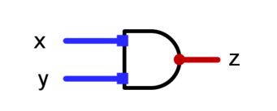
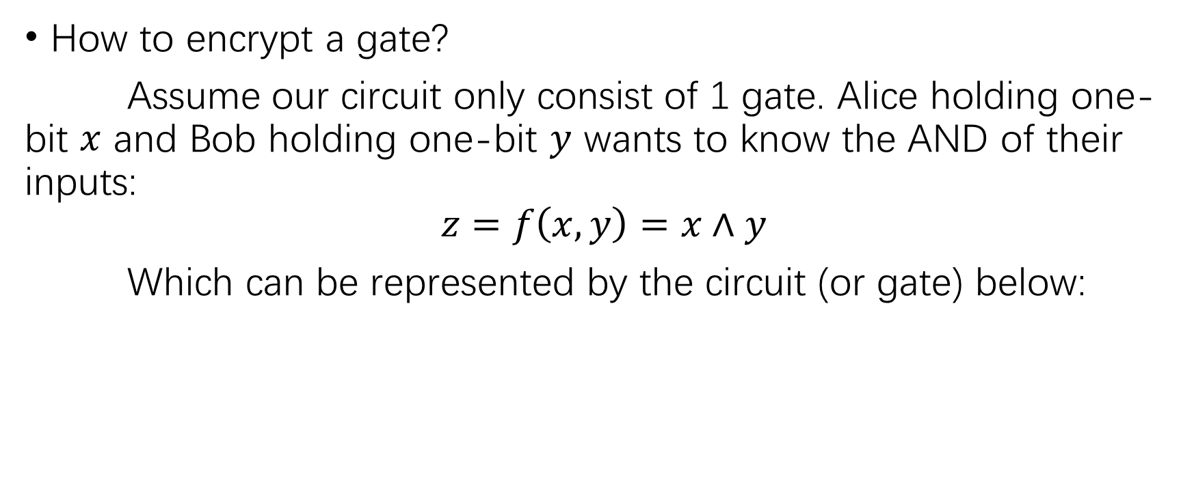
Garbled Circuit (GC)
How to encrypt a gate?
Assume our circuit only consist of 1 gate. Alice holding one-bit $x$ and Bob holding one-bit $y$ wants to know the AND of their inputs:
$$z=f\left(x,y\right)=x∧y$$
Which can be represented by the circuit (or gate) below:
Notes:
我们先来解决单个门的问题，如果一个门我们能解决，多个门的思路就有了。假设我们Alice和Bob想要计算两个人与的结果，他们每个人都有一个1bit的数字，即不是0就是1。他们想计算与的结果，也就是经过一个与门

Slide 24
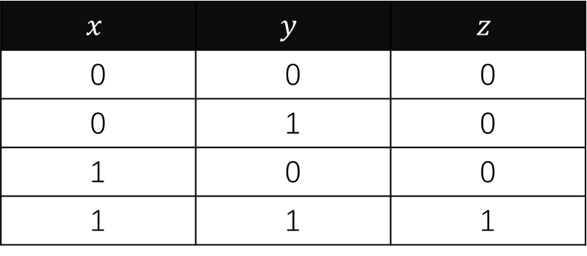
Garbled Circuit (GC)
This is the truth table of the gate:
To encrypt the gate is to encrypt the truth table. Our aim is to make the logic function, input, and output of the gate unclear.
$$x$$ | $$y$$ | $$z$$
0 | 0 | 0
0 | 1 | 0
1 | 0 | 0
1 | 1 | 1
Notes:
这是与门的真值表。加密这个门的思路就是让这个真值表变得混淆，也就是让这个表的输入、输出、逻辑功能都隐藏起来。如何达到这种效果？

Slide 25

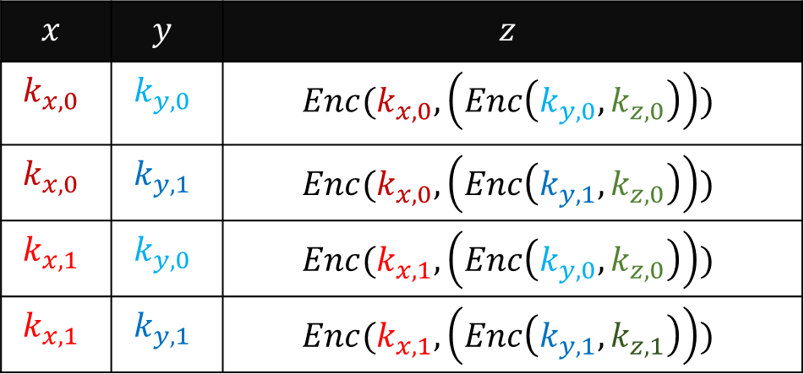
Garbled Circuit (GC)
Truth table of encrypted AND gate:
Let the $k$ be random strings representing inputs 0 or 1
$$x$$ | $$y$$ | $$z$$
$$k_{x,0}$$ | $$k_{y,0}$$ | $$Enc(k_{x,0},\left(Enc\left(k_{y,0},k_{z,0}\right)\right))$$
$$k_{x,0}$$ | $$k_{y,1}$$ | $$Enc(k_{x,0},\left(Enc\left(k_{y,1},k_{z,0}\right)\right))$$
$$k_{x,1}$$ | $$k_{y,0}$$ | $$Enc(k_{x,1},\left(Enc\left(k_{y,0},k_{z,0}\right)\right))$$
$$k_{x,1}$$ | $$k_{y,1}$$ | $$Enc(k_{x,1},\left(Enc\left(k_{y,1},k_{z,1}\right)\right))$$
Possible output
Encrypted output
Notes:
我们让Alice输入的0不是0，而是一串数字kx0，代表着0，Alice输入的1不是1，而是一串数字kx1，代表着1，然后输出的0和输出的1分别用kz0和kz1来表示，但是又要保证整个门用两个输入可以确定一个输出，那么就用x和y同时加密z。
为了称呼方便，我们把代表输出的kz0和kz1叫做possible output，把z叫做encrypted output

Slide 26
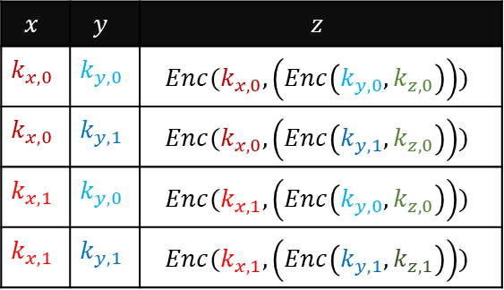
Garbled Circuit (GC)
If only one party know the truth table, for the other party, the evaluating of the circuit is encrypted.
So, if we let one party craft the circuit (define the truth table), let the other party evaluate it (calculate the output of gates), the process of evaluating is garbled for the evaluator. (Because he has no idea what is the function of the gate, nor other possible outputs.)
$$x$$ | $$y$$ | $$z$$
$$k_{x,0}$$ | $$k_{y,0}$$ | $$Enc(k_{x,0},\left(Enc\left(k_{y,0},k_{z,0}\right)\right))$$
$$k_{x,0}$$ | $$k_{y,1}$$ | $$Enc(k_{x,0},\left(Enc\left(k_{y,1},k_{z,0}\right)\right))$$
$$k_{x,1}$$ | $$k_{y,0}$$ | $$Enc(k_{x,1},\left(Enc\left(k_{y,0},k_{z,0}\right)\right))$$
$$k_{x,1}$$ | $$k_{y,1}$$ | $$Enc(k_{x,1},\left(Enc\left(k_{y,1},k_{z,1}\right)\right))$$
Notes:
这样一来，如果只有一方知道这个真值表，那么这个门的计算在另一方看来就是加密的。那我们理论上就可以这样，让一方设计这个电路，也就是说定义门的真值表，然后让另一方通过转化过后的秘密字符串k计算这个门的输出，那么就可以达到秘密计算这个门的目的。

Slide 27
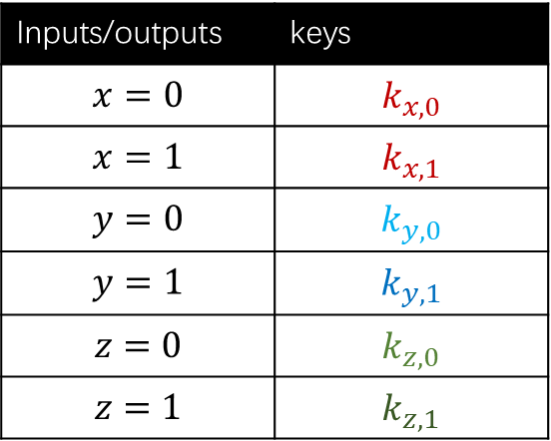
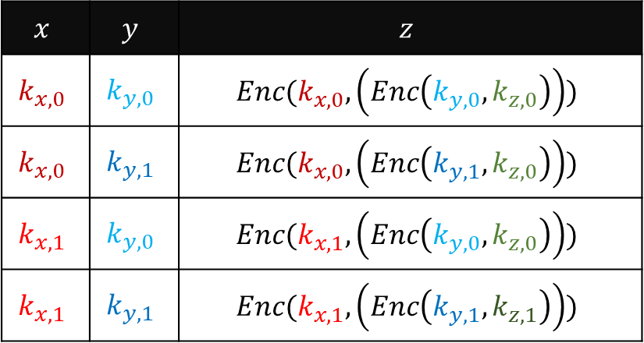
Garbled Circuit (GC)
What Alice know
Inputs/outputs | keys
$$x=0$$ | $$k_{x,0}$$
$$x=1$$ | $$k_{x,1}$$
$$y=0$$ | $$k_{y,0}$$
$$y=1$$ | $$k_{y,1}$$
$$z=0$$ | $$k_{z,0}$$
$$z=1$$ | $$k_{z,1}$$
$$x$$ | $$y$$ | $$z$$
$$k_{x,0}$$ | $$k_{y,0}$$ | $$Enc(k_{x,0},\left(Enc\left(k_{y,0},k_{z,0}\right)\right))$$
$$k_{x,0}$$ | $$k_{y,1}$$ | $$Enc(k_{x,0},\left(Enc\left(k_{y,1},k_{z,0}\right)\right))$$
$$k_{x,1}$$ | $$k_{y,0}$$ | $$Enc(k_{x,1},\left(Enc\left(k_{y,0},k_{z,0}\right)\right))$$
$$k_{x,1}$$ | $$k_{y,1}$$ | $$Enc(k_{x,1},\left(Enc\left(k_{y,1},k_{z,1}\right)\right))$$
Notes:
具体来看，捋一下：Alice知道什么？Alice作为电路和门的设计者，肯定知道电路所有可能的输入对应的随机字符串，我们称之为key，然后也知道门的逻辑功能，也就是知道门的真值表。

Slide 28
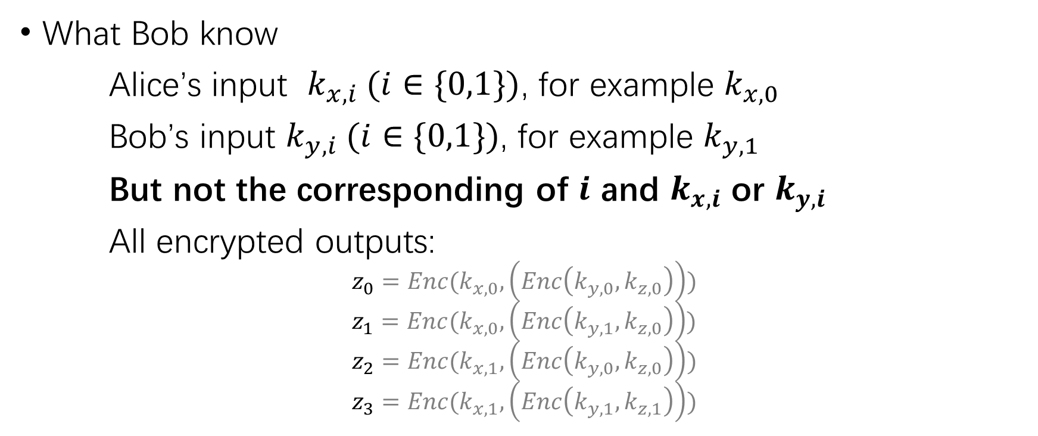
Garbled Circuit (GC)
What Bob know
Alice’s input $k_{x,i} (i∈\{0,1\})$, for example $k_{x,0}$
Bob’s input $k_{y,i} (i∈\{0,1\})$, for example $k_{y,1}$
But not the corresponding of $i$ and $k_{x,i}$ or $k_{y,i}$
All encrypted outputs:
$$z_{0}=Enc(k_{x,0},\left(Enc\left(k_{y,0},k_{z,0}\right)\right))$$
$$z_{1}=Enc(k_{x,0},\left(Enc\left(k_{y,1},k_{z,0}\right)\right))$$
$$z_{2}=Enc(k_{x,1},\left(Enc\left(k_{y,0},k_{z,0}\right)\right))$$
$$z_{3}=Enc(k_{x,1},\left(Enc\left(k_{y,1},k_{z,1}\right)\right))$$
Notes:
Bob知道什么？知道Alice的输入对应的key，自己的输入对应的key，但是不知道自己输入的0和1和key的对应关系，也就是说Bob只知道一个字符串kx0，但不知道这个字符串代表了x=0对应的key。他还知道所有加密过后的输出，即encrypted output，也就是这四个值，但是他不知道这四个值分别对应的possible output，也就是kz0和kz1

Slide 29
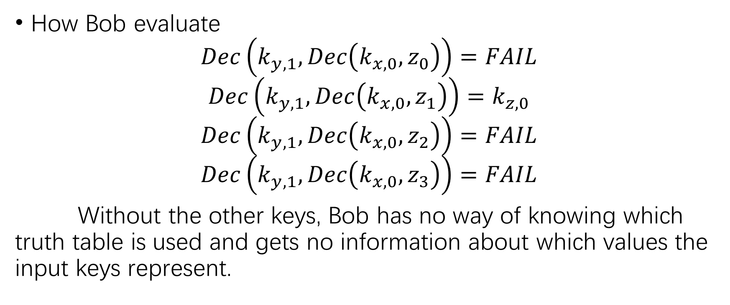
Garbled Circuit (GC)
How Bob evaluate
$$Dec\left(k_{y,1},Dec\left(k_{x,0},z_{0}\right)\right)=FAIL$$
$$Dec\left(k_{y,1},Dec\left(k_{x,0},z_{1}\right)\right)=k_{z,0}$$
$$Dec\left(k_{y,1},Dec\left(k_{x,0},z_{2}\right)\right)=FAIL$$
$$Dec\left(k_{y,1},Dec\left(k_{x,0},z_{3}\right)\right)=FAIL$$
Without the other keys, Bob has no way of knowing which truth table is used and gets no information about which values the input keys represent.
Notes:
Bob怎么计算？用仅有的两个值尝试分别解密四个encrypted outputs。因为他只有两个输入，所以相当于只知道真值表一行的内容，也就只能正确解密出一个possible output，也就是kz。这样就达到了一个目的，即bob在不知道这个门是什么逻辑功能、不知道这个门可能的输入都有哪些、不知道可能的输出都有哪些、不知道可能的输入输出代表什么的情况下，已经完成了这个门的计算。现在只需要把这个得到的kz0告诉给Alice，让Alice公开kz0是z=0的输出对应的key，就可以让Alice和Bob同时知道结果。

Slide 30
Garbled Circuit (GC)
Problem: How does Bob know the input keys?
Alice can directly send the keys corresponding to her own inputs to Bob, because Bob doesn’t know the corresponding relation. But what about Bob’s input?
Is there any technique that enables Bob to get the key corresponding to his input from Alice, but reveal nothing about his input?
OT
Notes:
Alice可以直接把自己输入对应的key发送给Bob，因为Bob是不知道key和输入的对应关系的。但是Bob自己的input怎么办？对应关系掌握在Alice手里，有没有什么方法能使Bob从Alice手里拿到自己的输入对应的key，同时又不让Alice知道自己的输入是什么？就是OT协议

Slide 31


Garbled Circuit (GC)
Alice
$${\{k}_{y,0},k_{y,1}\}$$
OT
Bob
$$i∈\{0,1\}$$
$$k_{y,i}$$
All the building blocks are ready, time to construct the protocol

Slide 32
Garbled Circuit (GC)
1. Alice craft a circuit, and encrypt it
(keep the truth table and corresponding relation)
Alice
2. Alice send her inputs (keys) and the circuit to Bob (circuit includes the encrypted outputs)
Bob
Truth table
Corresponding table
Final output
result
3. Bob get his input keys from Alice through OT
Garbled circuit
Alice’s input keys
Bob’s input keys
Final output
result
4. Bob evaluate the circuit, and send the final output to Alice
5. Alice reveal the result
Notes:
OK，看一下整个协议的构建：

Slide 33
Still confused?
Notes:
如果你还是不太明白，我们把这些符号变成具体的例子。

Slide 34
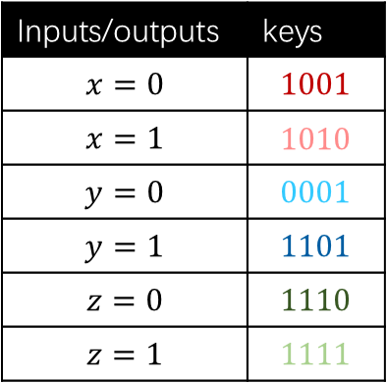
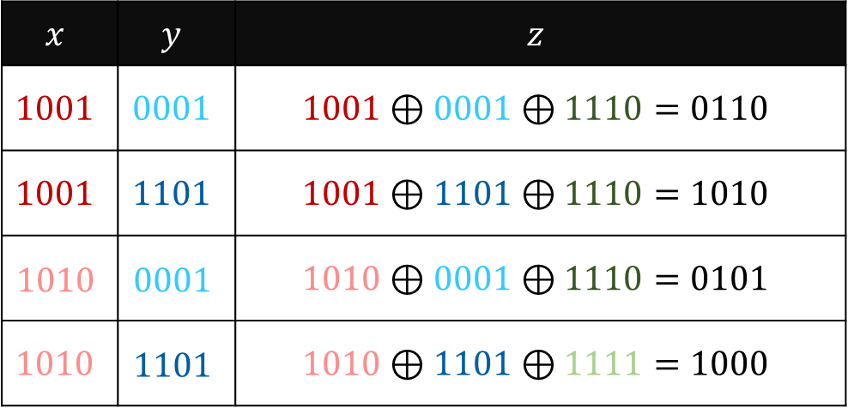

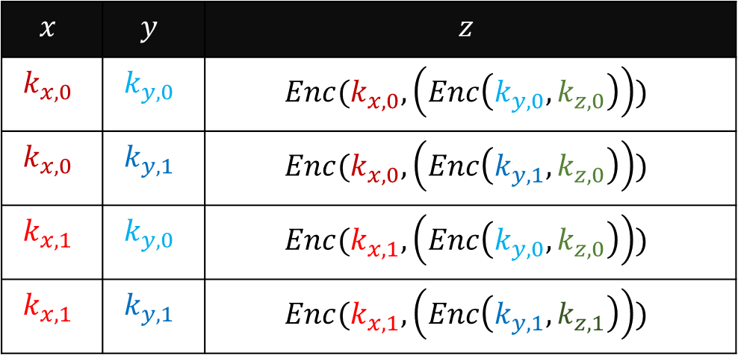
Garbled Circuit (GC)
1. Alice craft a circuit, and encrypt it
(keep the truth table and corresponding relation)
Alice
$$x$$ | $$y$$ | $$z$$
$$k_{x,0}$$ | $$k_{y,0}$$ | $$Enc(k_{x,0},\left(Enc\left(k_{y,0},k_{z,0}\right)\right))$$
$$k_{x,0}$$ | $$k_{y,1}$$ | $$Enc(k_{x,0},\left(Enc\left(k_{y,1},k_{z,0}\right)\right))$$
$$k_{x,1}$$ | $$k_{y,0}$$ | $$Enc(k_{x,1},\left(Enc\left(k_{y,0},k_{z,0}\right)\right))$$
$$k_{x,1}$$ | $$k_{y,1}$$ | $$Enc(k_{x,1},\left(Enc\left(k_{y,1},k_{z,1}\right)\right))$$
$$x$$ | $$y$$ | $$z$$
$$1001$$ | $$0001$$ | $$1001⊕0001⊕1110=0110$$
$$1001$$ | $$1101$$ | $$1001⊕1101⊕1110=1010$$
$$1010$$ | $$0001$$ | $$1010⊕0001⊕1110=0101$$
$$1010$$ | $$1101$$ | $$1010⊕1101⊕1111=1000$$
Inputs/outputs | keys
$$x=0$$ | $$1001$$
$$x=1$$ | $$1010$$
$$y=0$$ | $$0001$$
$$y=1$$ | $$1101$$
$$z=0$$ | $$1110$$
$$z=1$$ | $$1111$$
Let $Enc\left(a,b\right)=a⊕b$
Notes:
首先我们有之前的这个真值表。然后为每一个具体的k赋上具体的值。为了方便起见，我们把这个加密算法设置成异或。实际应用的时候应该替换为强度更高一些的对称加密算法的，不然有可能会出现一些问题，问题我们后面会提到。然后就根据这个具体的值和具体的加密算法写出真值表了。

Slide 35
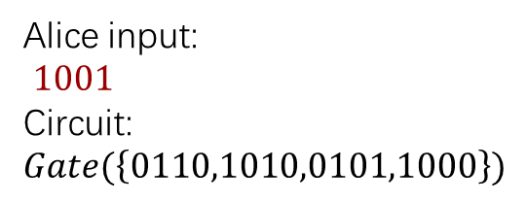
Garbled Circuit (GC)
2. Alice send her inputs (keys) and the circuit to Bob (circuit includes the encrypted outputs)
Alice
Alice input:
$1001$
Circuit:$Gate(\left\{0110,1010,0101,1000\right\})$
Bob
Inputs/outputs | keys
$$x=0$$ | $$1001$$
$$x=1$$ | $$1010$$
$$y=0$$ | $$0001$$
$$y=1$$ | $$1101$$
$$z=0$$ | $$1110$$
$$z=1$$ | $$1111$$
Notes:
然后就是Alice需要把自己的输入和整个电路发送给Bob了。自己的输入非常简单，就是自己的0或1对应的那个key，那“电路”具体指代的是什么东西呢？这个电路包括了多个门，每个门是如何被定义的？其实每个门就是一个四元组，其中四个元素是这个门的四个encrypted output，四个encrypted output唯一确定了一个门。在有多个门的电路中，我们只需要把每个门的四个encrypted output发给Bob就相当于发送了整个电路了。这里因为只有一个门，所以只发送一个四元组

Slide 36


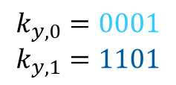

Garbled Circuit (GC)
3. Bob get his input keys from Alice through OT
Alice
Bob
$$k_{y,0}=0001$$
$$k_{y,1}=1101$$
OT
$$i=1$$
Alice input:
$1001$
Circuit:$Gate(\left\{0110,1010,0101,1000\right\})$
Inputs/outputs | keys
$$x=0$$ | $$1001$$
$$x=1$$ | $$1010$$
$$y=0$$ | $$0001$$
$$y=1$$ | $$1101$$
$$z=0$$ | $$1110$$
$$z=1$$ | $$1111$$
$$k=1101$$
Notes:
然后Bob用OT协议获取他输入对应的key

Slide 37
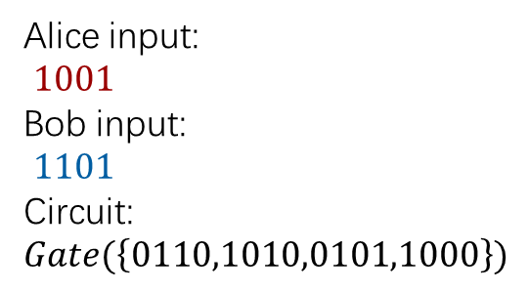
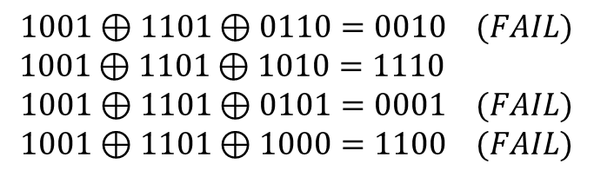
Garbled Circuit (GC)
4. Bob evaluate the circuit, and send the final output to Alice
Alice
$$1001⊕1101⊕0110=0010 (FAIL)$$
$$1001⊕1101⊕1010=1110$$
$$1001⊕1101⊕0101=0001 (FAIL)$$
$$1001⊕1101⊕1000=1100 (FAIL)$$
Bob
Alice input:
$1001$
Bob input:
$1101$
Circuit:$Gate(\left\{0110,1010,0101,1000\right\})$
Inputs/outputs | keys
$$x=0$$ | $$1001$$
$$x=1$$ | $$1010$$
$$y=0$$ | $$0001$$
$$y=1$$ | $$1101$$
$$z=0$$ | $$1110$$
$$z=1$$ | $$1111$$
Question: How does Bob know whether he decrypts correctly?
1. Alice add pre-negotiated info in the possible outputs, for example a string of 0
2. point-and-permute: the last n-bit serve as a pointer to the permuted table, indicating which row to be decrypted.
Notes:
Bob有了自己的输入、Alice的输入、以及整个电路（在这里只是一个单个的门），就可以进行解密了，他的解密过程是这样的。可以看到，三个解密会失败，只有一个解密会成功。那么大家是否注意到一个问题。
Bob怎么知道自己哪一个是成功的解密哪一个是失败的？毕竟我们之前说了解密的过程本身是不指示结果的正确性的。
首先有第一个方法：很简单，只要在正确的possible output的结果加上我们事先约定的额外信息即可，比如说一串0，Bob解密发现四个里面只有一个末尾是一串0，那么就知道这个结果是正确的，虽然他不知道这个结果意味着什么，但至少知道是正确的。
还有第二个方法，是非常经典的GC优化，是Beaver在1990年提出的，就是key的用最后几位来指示你应该解密哪一行，比如Alice的最后一位和Bob的最后一位合起来表示你应该解密第2行。具体这个指示位用几位、是否参与计算这里就不讨论了，大家知道有这么个思路就行。

Slide 38
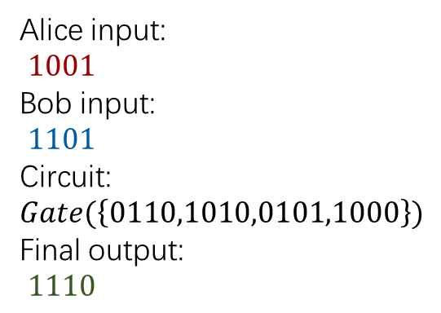
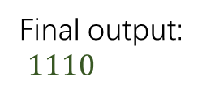

Garbled Circuit (GC)
4. Bob evaluate the circuit, and send the final output to Alice
Alice
Final output:
$1110$
Final output:
$1110$
Bob
Alice input:
$1001$
Bob input:
$1101$
Circuit:$Gate(\left\{0110,1010,0101,1000\right\})$
Final output:
$1110$
Inputs/outputs | keys
$$x=0$$ | $$1001$$
$$x=1$$ | $$1010$$
$$y=0$$ | $$0001$$
$$y=1$$ | $$1101$$
$$z=0$$ | $$1110$$
$$z=1$$ | $$1111$$
Notes:
Bob完成了解密，知道了最后的输出。但是Bob不知道这个输出是什么意思，不知道这个输出指代的到底是z=1还是z=0，于是他把这个final output发送给Alice。

Slide 39
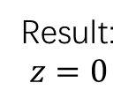
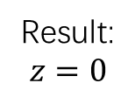
Garbled Circuit (GC)
5. Alice reveal the result
Result:
$z=0$
Result:
$z=0$
Alice
Final output:
$1110$
Bob
Alice input:
$1001$
Bob input:
$1101$
Circuit:$Gate(\left\{0110,1010,0101,1000\right\})$
Final output:
$1110$
Inputs/outputs | keys
$$x=0$$ | $$1001$$
$$x=1$$ | $$1010$$
$$y=0$$ | $$0001$$
$$y=1$$ | $$1101$$
$$z=0$$ | $$1110$$
$$z=1$$ | $$1111$$

Slide 40
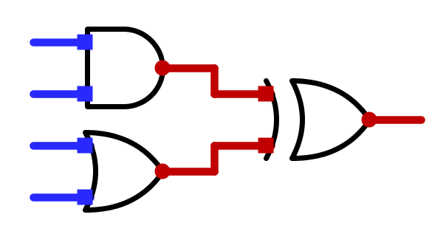

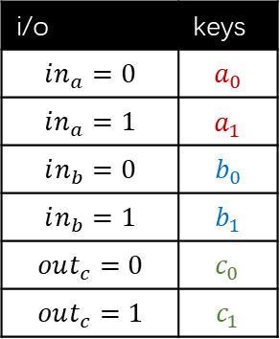




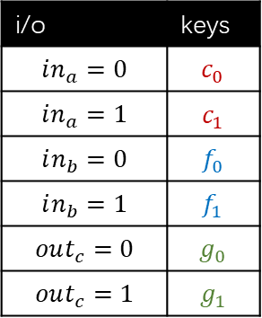

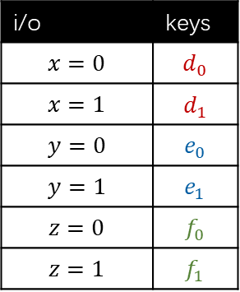

Garbled Circuit (GC)
What about multiple gates?
i/o | keys
$$in_{a}=0$$ | $$a_{0}$$
$$in_{a}=1$$ | $$a_{1}$$
$$in_{b}=0$$ | $$b_{0}$$
$$in_{b}=1$$ | $$b_{1}$$
$$out_{c}=0$$ | $$c_{0}$$
$$out_{c}=1$$ | $$c_{1}$$
i/o | keys
$$in_{a}=0$$ | $$c_{0}$$
$$in_{a}=1$$ | $$c_{1}$$
$$in_{b}=0$$ | $$f_{0}$$
$$in_{b}=1$$ | $$f_{1}$$
$$out_{c}=0$$ | $$g_{0}$$
$$out_{c}=1$$ | $$g_{1}$$
$$a$$
$$e$$
$$b$$
$$g$$
i/o | keys
$$x=0$$ | $$d_{0}$$
$$x=1$$ | $$d_{1}$$
$$y=0$$ | $$e_{0}$$
$$y=1$$ | $$e_{1}$$
$$z=0$$ | $$f_{0}$$
$$z=1$$ | $$f_{1}$$
$$c$$
$$d$$
$$f$$

Slide 41
Garbled Circuit (GC)
Optimizations and extensions
Point-and-permute
Free XOR
Multi-party GC: BMR
…

Slide 42
Garbled Circuit (GC)
If you are interested in the implementation of GC using programming language, here I got a demo in Python on my GitHub:
https://github.com/thewatertells/demoGC
Notes: I’m a noob coder and the TOY program only focus on IMPLEMENTATION but not efficiency and stability. The codes may seem dull, and definitely need optimization in many places.

Slide 43
Goldreich-Micali-Wigderson protocol
Oded Goldreich, Silvio Micali, Avi Wigderson, 1987

Slide 44
GMW
Similar with GC, GMW protocol allows 2 mistrusting parties jointly evaluate a circuit over their private inputs without a trusted third party.
Core concept: additive secret sharing
Notes:
GMW实现的功能可以说和GC差不多
其中涉及到的一个关键概念是秘密分享，加性秘密共享
接下来介绍一下啥叫加性秘密共享

Slide 45

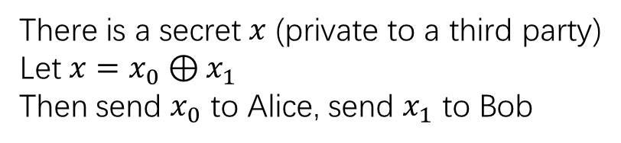

GMW
What is additive secret sharing?
There is a secret $x$ (private to a third party)
Let $x=x_{0}⊕x_{1}$
Then send $x_{0}$ to Alice, send $x_{1}$ to Bob
Alice
Bob
Each party doesn’t know the secret, but they can reconstruct the secret by adding their shares
$$x_{0}$$
$$x_{1}$$
Additive sharing holds for both single bits and bit strings
Notes:
假如现在有一个第三方，第三方有一个秘密值x，对于a和b都是保密的。
然后这个第三方随机取x0和x1，让异或和为x，然后一个发送给a，一个发送给bob
每个party都不知道这个秘密的真实值
但是两个人只要把各自的share加起来就能得到秘密
以上就是additive secret sharing

Slide 46

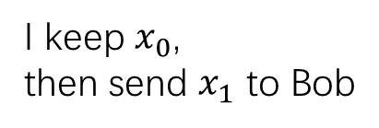


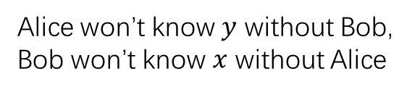





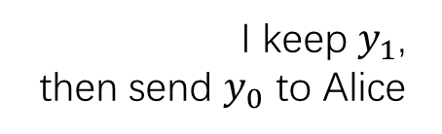
GMW
I have a secret bit $x∈\{0,1\}$
I have a secret bit $y∈\{0,1\}$
Let $x=x_{0}⊕x_{1}$
Let $y=y_{0}⊕y_{1}$
I keep $x_{0}$,
then send $x_{1}$ to Bob
I keep $y_{1}$,
then send $y_{0}$ to Alice
Alice
Bob
$$x_{0}$$
Alice won’t know $y$ without Bob, Bob won’t know $x$ without Alice
$$y_{1}$$
$$y_{0}$$
$$x_{1}$$
Notes:
如何利用这个秘密分享？

Slide 47







GMW
Secure computation.
Consider a functionally complete set $\{∧(AND),¬(NOT),⊕(XOR)\}$
$XOR$: To compute
$$z=x⊕y$$
Note that:
$z=x⊕y=x_{0}⊕x_{1}⊕y_{0}⊕y_{1}$
If we share $z$ as
$$z=z_{0}⊕z_{1}$$
Then
$z=\left(x_{0}⊕y_{0}\right)⊕(x_{1}⊕y_{1})$
$z_{0}=x_{0}⊕y_{0}$
$z_{1}=x_{1}⊕y_{1}$
Alice
Bob
$$x_{0}$$
$$y_{1}$$
$$y_{0}$$
$$x_{1}$$
$$z_{0}$$
$$z_{1}$$
Notes:
如何利用秘密分享实现安全计算？我们考虑一个比特操作的完备集与或非，如果能实现这个操作理论上我们就可以实现任何数学操作
先从异或开始。比如alice bob俩人一个拿着x一个拿着y，然后进行了刚刚的秘密分享，他们想计算两个人的输入的异或的结果，z
注意这里已经得到结果了其实，但是我们想进要拿到结果的分享值，因为只有拿到分享值才能进行多步计算
注意到这个操作并不涉及任何交互，是可以用户在本地进行的

Slide 48

GMW
Secure computation.
Consider a functionally complete set $\{∧(AND),¬(NOT),⊕(XOR)\}$
$NOT$: To compute
$$z=\overline{x}$$
Note that:
$z=\overline{x_{0}⊕x_{1}}=x_{0}⊕\overline{x_{1}}=\overline{x_{0}}⊕x_{1}$
If we share $z$ as
$$z=z_{0}⊕z_{1}$$
Then
$$z_{0}=x_{0}, z_{1}=\overline{x_{1}}$$
Or
$$z_{0}=\overline{x_{0}}, z_{1}=x_{1}$$
Alice
Bob
$$x_{0}$$
$$y_{1}$$
$$y_{0}$$
$$x_{1}$$
$$z_{0}$$
$$z_{1}$$
Notes:
相似的我们可以实现非

Slide 49
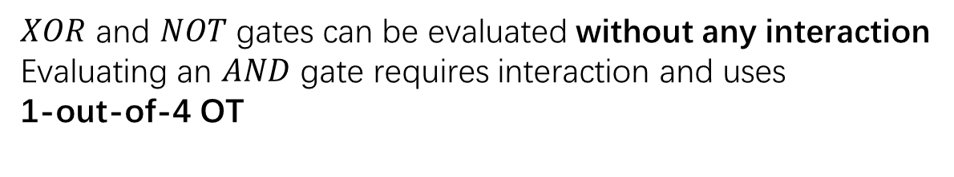
GMW
Secure computation.
Consider a functionally complete set $\{∧(AND),¬(NOT),⊕(XOR)\}$
$XOR$ and $NOT$ gates can be evaluated without any interaction
Evaluating an $AND$ gate requires interaction and uses
1-out-of-4 OT
Alice
Bob
$$x_{0}$$
$$y_{1}$$
$$y_{0}$$
$$x_{1}$$
Notes:
与的操作要复杂一点，需要涉及到用户通信。具体来说就是可以通过一个4选1ot实现

Slide 50




GMW
Secure computation.
Consider a functionally complete set $\{∧(AND),¬(NOT),⊕(XOR)\}$
$AND$: To compute
$$z=x∧y$$
Note that:
$$z=\left(x_{0}⊕x_{1}\right)∧(y_{0}⊕y_{1})$$
Alice choose a random bit $r$ as a mask, and enumerate all possible $x_{1}$ and $y_{1}$
$$w_{00}=r⊕\left(x_{0}⊕0\right)∧(y_{0}⊕0)$$
$$w_{01}=r⊕\left(x_{0}⊕0\right)∧(y_{0}⊕1)$$
$$w_{10}=r⊕\left(x_{0}⊕1\right)∧(y_{0}⊕0)$$
$$w_{11}=r⊕\left(x_{0}⊕1\right)∧(y_{0}⊕1)$$
Why mask?
Alice
Bob
$$x_{0}$$
$$y_{1}$$
$$y_{0}$$
2-bit str: $x_{1}y_{1}$
$$x_{1}$$
$$z_{0}=r$$
$$z_{1}=r⊕\left(x_{0}⊕x_{1}\right)∧(y_{0}⊕y_{1})$$
1-4 OT

Slide 51
GMW
Secure computation.
Consider a functionally complete set $\{∧(AND),¬(NOT),⊕(XOR)\}$
After evaluating all gates, parties reveal to each other the shares of the final output to obtain the output of the entire computation.
Alice
Bob

Slide 52
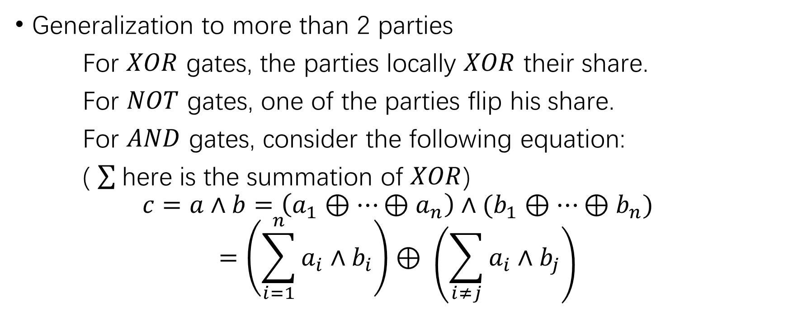
GMW
Generalization to more than 2 parties
For $XOR$ gates, the parties locally $XOR$ their share.
For $NOT$ gates, one of the parties flip his share.
For $AND$ gates, consider the following equation:
( here is the summation of $XOR$)
$$c=a∧b=\left(a_{1}⊕…⊕a_{n}\right)∧(b_{1}⊕…⊕b_{n})$$
$$=\left(\sum_{i=1}^{n}{a_{i}∧b_{i}}\right)⊕ \left(\sum_{i≠j}{a_{i}∧b_{j}}\right)$$
1-4 OT with every other party
Computed locally
Notes:
然后这个协议的一个特点就是可以比较容易扩展到多方，大家可以想一下。

Slide 53
Ben-Or Goldwasser Wigderson protocol
Michael Ben-Or, Shafi Goldwasser, Avi Wigderson, 1988

Slide 54
BGW
Although differ in many perspectives, GC and GMW both focus on Boolean circuits. The encryption or sharing is on single bits.
BGW protocol can be used to evaluate an arithmetic circuit (over a finite field), whose encryption and sharing is operated on numbers, consisting of addition, multiplication (by secrets and by constant numbers).
Notes:
之前：bool电路
Bgw：数字电路

Slide 55
BGW
Recall Shamir secret sharing:
A secret can be represented as the constant term of a polynomial, the values of the polynomial at different points can be considered as shares of the secret.
A threshold number of shares can be used reconstruct the polynomial and the secret through Lagrange interpolation.
Notes:
复习一下shamir
Shamir sharing在做什么
一个秘密可以被表示为一个多项式的常数项，然后秘密的分享值可以视为这个多项式在不同点的取值
Threshold也就是阈值，表示最少可以利用拉格朗日插值法重建秘密的参与方数

Slide 56
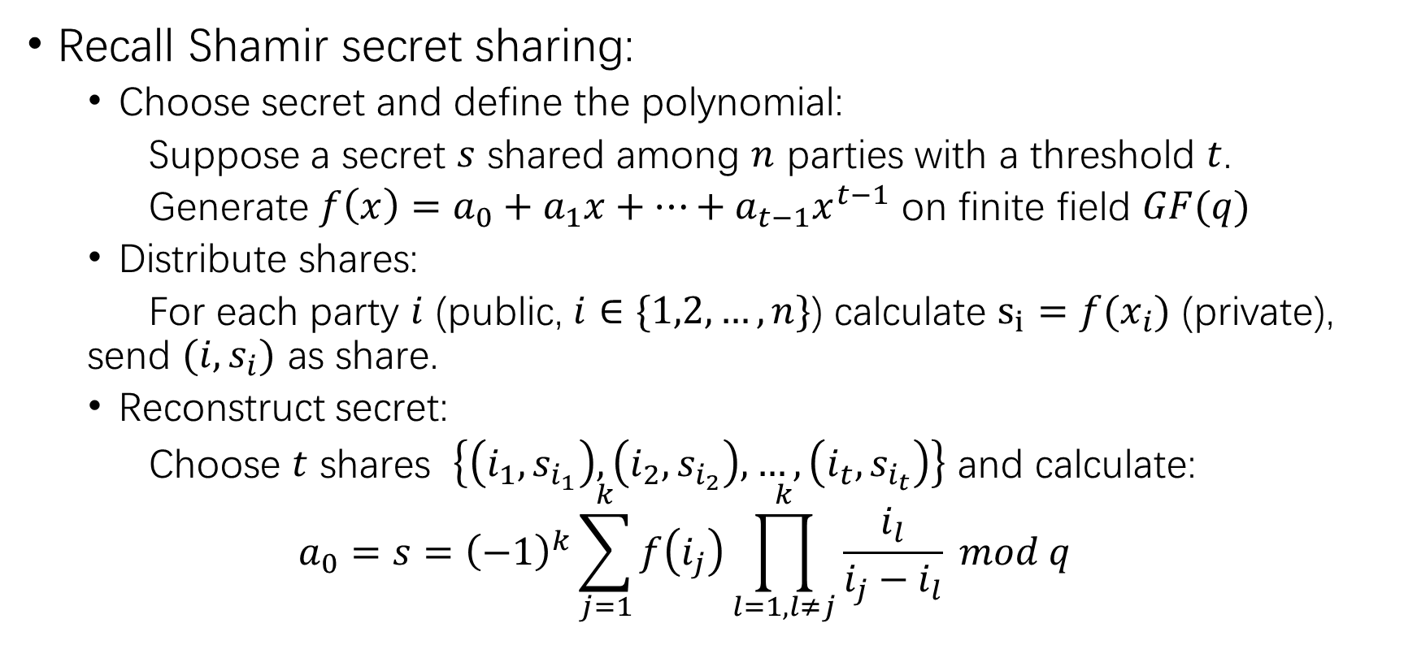
BGW
Recall Shamir secret sharing:
Choose secret and define the polynomial:
Suppose a secret $s$ shared among $n$ parties with a threshold $t$.
Generate $f\left(x\right)=a_{0}+a_{1}x+…+a_{t−1}x^{t−1}$ on finite field $GF(q)$
Distribute shares:
For each party $i$ (public, $i∈\{1,2,…,n\}$) calculate $s_{i}=f(x_{i})$ (private), send $(i,s_{i})$ as share.
Reconstruct secret:
Choose $t$ shares $\left\{\left(i_{1},s_{i_{1}}\right), \left(i_{2},s_{i_{2}}\right),…,\left(i_{t},s_{i_{t}}\right)\right\}$ and calculate:
$$a_{0}=s={\left(−1\right)}^{k}\sum_{j=1}^{k}{f\left(i_{j}\right)\prod_{l=1, l≠j}^{k}{\frac{i_{l}}{i_{j}−i_{l}}}} mod q$$
Notes:
简单回忆一下shamir sharing的过程。
首先由一个组织方，也就是可信第三方选一个多项式……
分发分享值
由分享值重建原来的秘密

Slide 57
BGW
Core concept of BGW:
Similar with GMW, BGW protocol enables parties to evaluate an arithmetic circuit using “Shared values”. Evaluation may involve calculating shared values locally (when doing addition), or communication with several parties (when doing multiplication).
Notes:
回忆了shamir的secret sharing，接下来我们就可以看BGW。
首先BGW做了什么，它和GMW类似，都涉及到秘密的共享，然后用自己的共享值通过本地计算、或者是和其他party交互，达到计算加法和乘法的目的，最终通过加法和乘法来组成整个算数电路，也就是计算一个多项式。

Slide 58
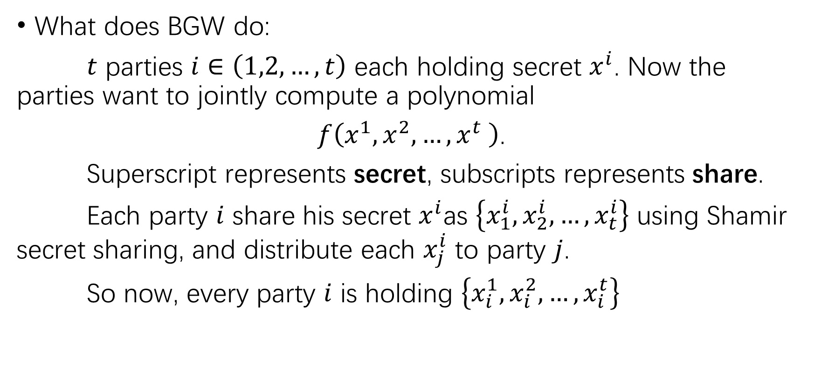
BGW
What does BGW do:
$t$ parties $i∈\left(1,2,…,t\right)$ each holding secret $x^{i}$. Now the parties want to jointly compute a polynomial
$f\left(x^{1},x^{2},…,x^{t} \right)$.
Superscript represents secret, subscripts represents share.
Each party $i$ share his secret $x^{i}$as $\left\{x_{1}^{i},x_{2}^{i},…,x_{t}^{i}\right\}$ using Shamir secret sharing, and distribute each $x_{j}^{i}$ to party $j$.
So now, every party $i$ is holding $\left\{x_{i}^{1},x_{i}^{2},…,x_{i}^{t}\right\}$
Notes:
接下来我们具体看一下BGW协议。还记得Shamir共享是有阈值这个概念的，这里我们先把情况简化一下，只考虑参与方数量n等于阈值（也就是重建秘密所需要的方数）的情况，因为这种情况相对于来说比较容易推广到参与方大于
首先，像GMW一样，每个参与方有一个输入，他要把这个输入分享出去。我们这里假定有t个参与方，每个人拿着xi，上标，然后想共同计算这样一个函数。
每个人把自己的输入通过shamir分享分享出去，我们用下标来表示谁拿到了这个分享值。
（Xij是什么）

Slide 59

BGW
Consider the polynomial
$$f\left(x^{1},x^{2},…,x^{t} \right)$$
There may be:
addition of secrets
multiplication of secrets
multiplication of secrets and constant number.
Notes:
然后考虑这个函数都包含什么操作，也就是说这个数字电路都有可能出现什么输入输出。
一个多项式，有……

Slide 60
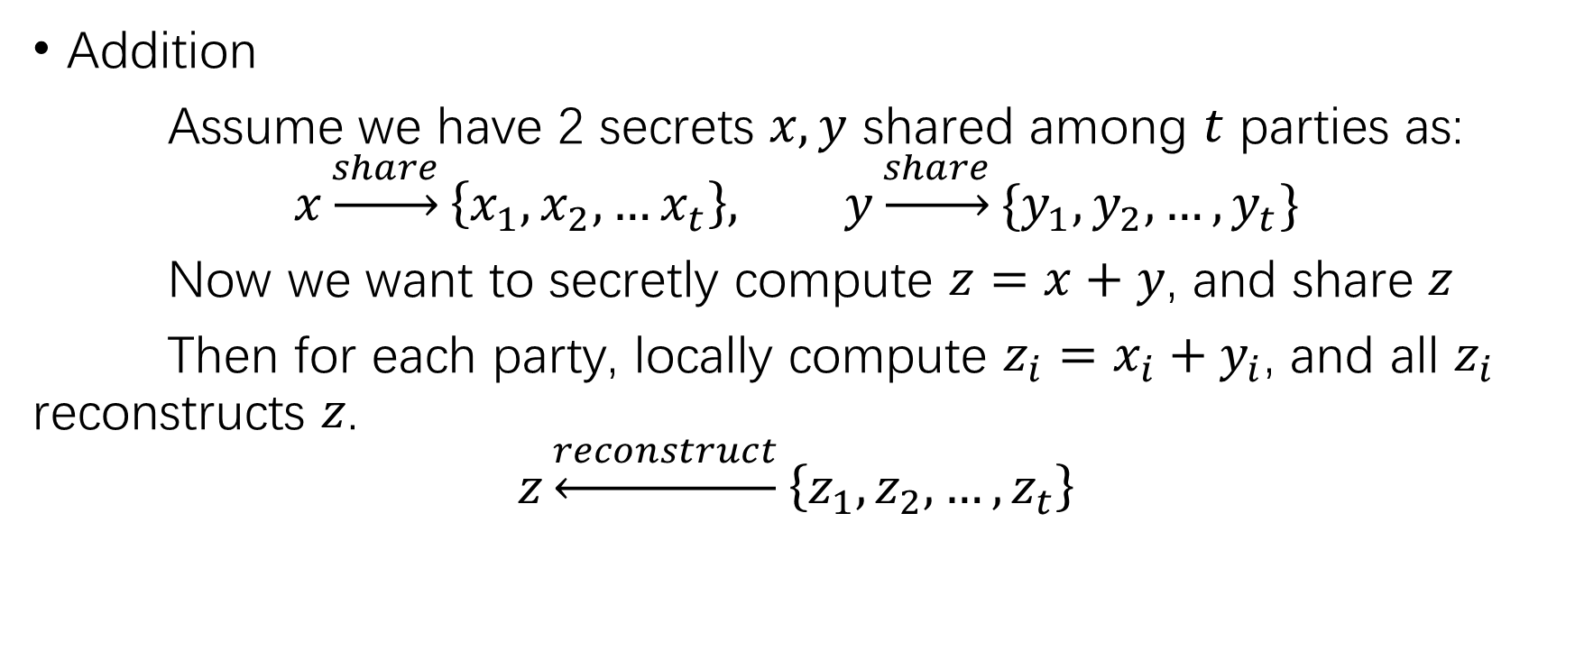
BGW
Addition
Assume we have 2 secrets $x,y$ shared among $t$ parties as:
$$x\underset{→}{share}\left\{x_{1},x_{2},…x_{t}\right\}, y\underset{→}{share}\{y_{1},y_{2},…,y_{t}\}$$
Now we want to secretly compute $z=x+y$, and share $z$
Then for each party, locally compute $z_{i}=x_{i}+y_{i}$, and all $z_{i}$ reconstructs $z$.
$$z\underset{←}{reconstruct}\left\{z_{1},z_{2},…,z_{t}\right\}$$
Notes:
我们有两个秘密要进行计算，这两个秘密分别被分割成了t份，给到对应的party，现在我们想秘密计算x+y。那对于每一方，只需要在本地将自己的两个秘密的份额相加，结果就是z的份额zi。然后用Shamir分割的重组方法去重组这个秘密就可以得到最终的z。这个原理应该非常简单，简单证明一下

Slide 61
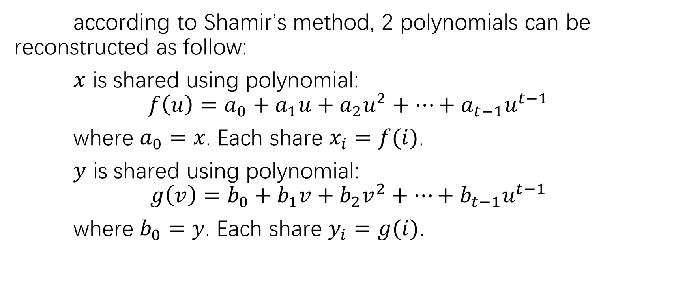
BGW
according to Shamir’s method, 2 polynomials can be reconstructed as follow:
$x$ is shared using polynomial:
$$f\left(u\right)=a_{0}+a_{1}u+a_{2}u^{2}+…+a_{t−1}u^{t−1}$$
where $a_{0}=x$. Each share $x_{i}=f(i)$.
$y$ is shared using polynomial:
$$g\left(v\right)=b_{0}+b_{1}v+b_{2}v^{2}+…+b_{t−1}u^{t−1}$$
where $b_{0}=y$. Each share $y_{i}=g(i)$.
Notes:
比如说我们x是通过f这个函数分享的，y是通过g这个函数分享的，（这里面大家不要在一这个自变量uv，这个只是一个占位符不重要，重要的是这个系数）

Slide 62
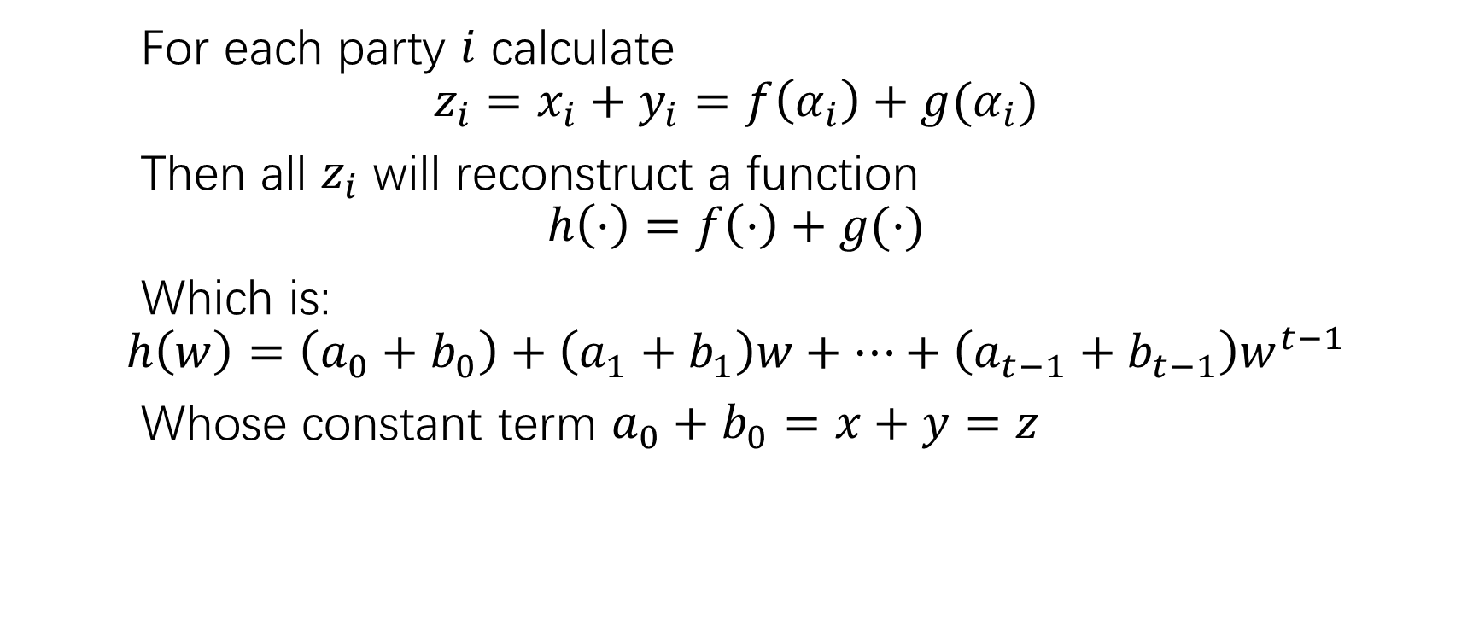
BGW
For each party $i$ calculate
$$z_{i}=x_{i}+y_{i}=f\left(α_{i}\right)+g(α_{i})$$
Then all $z_{i}$ will reconstruct a function
$$h\left(·\right)=f\left(·\right)+g(·)$$
Which is:
$$h\left(w\right)=\left(a_{0}+b_{0}\right)+\left(a_{1}+b_{1}\right)w+…+\left(a_{t−1}+b_{t−1}\right)w^{t−1}$$
Whose constant term $a_{0}+b_{0}=x+y=z$
Notes:
每个参与方把自己的两个份额加起来，实际上就是把这两个函数加起来，然后求了一个在某一点的值。
如果还不明白可以画函数图像

Slide 63
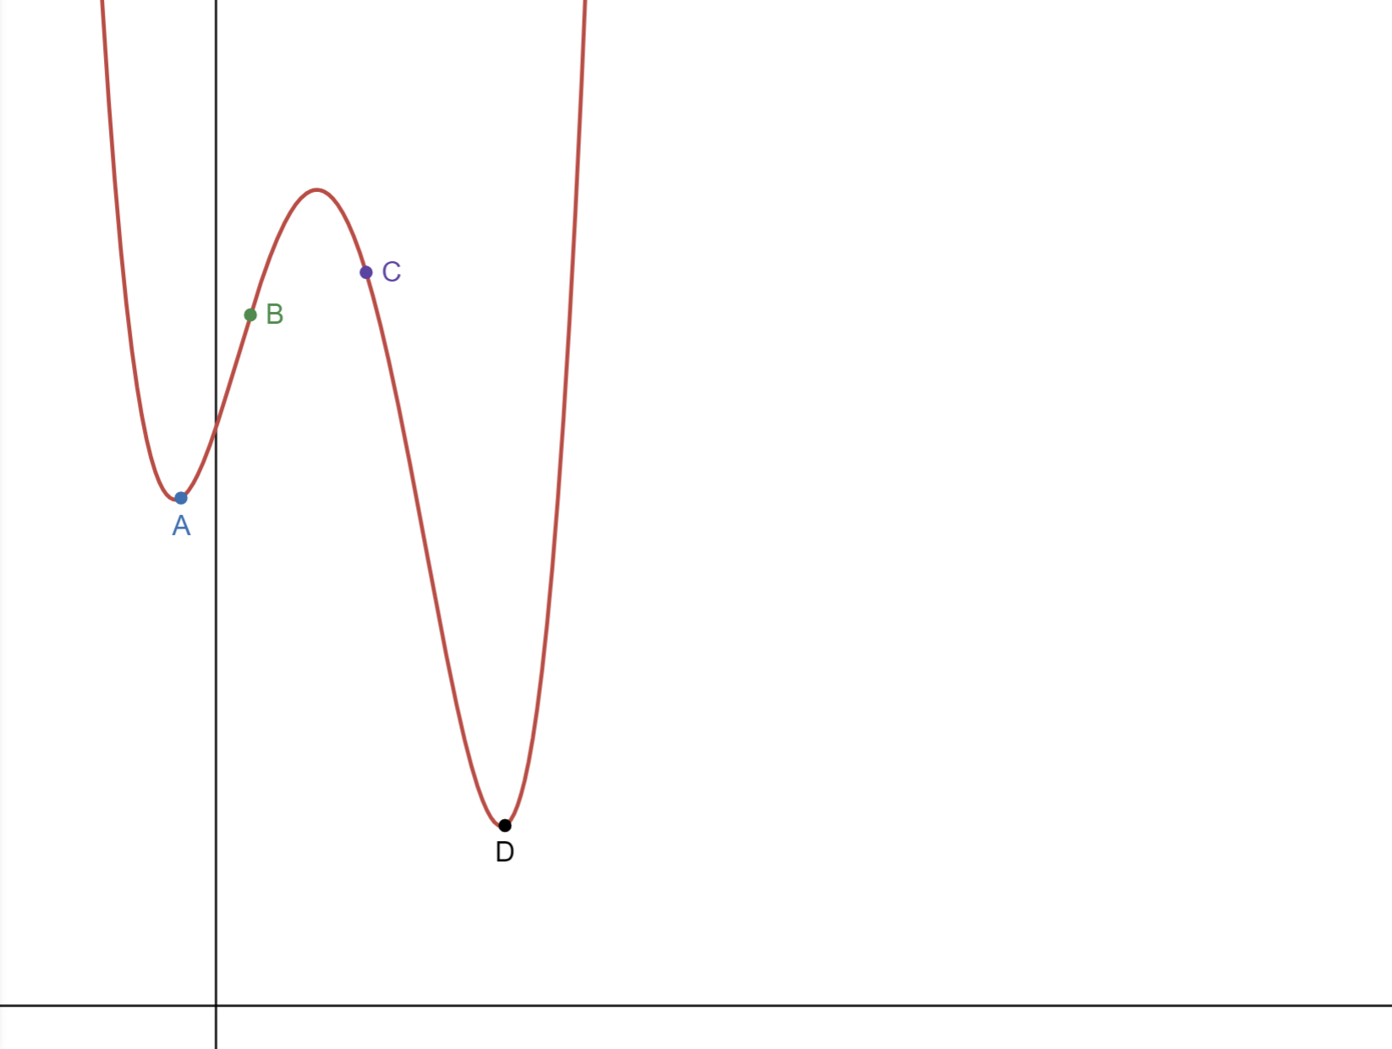
BGW

Slide 64
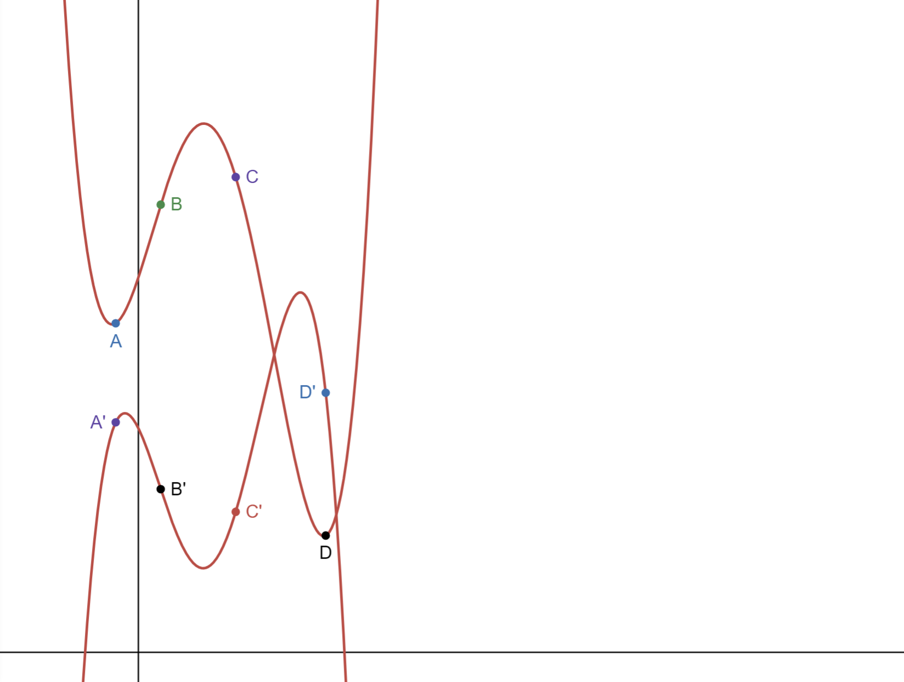
BGW

Slide 65
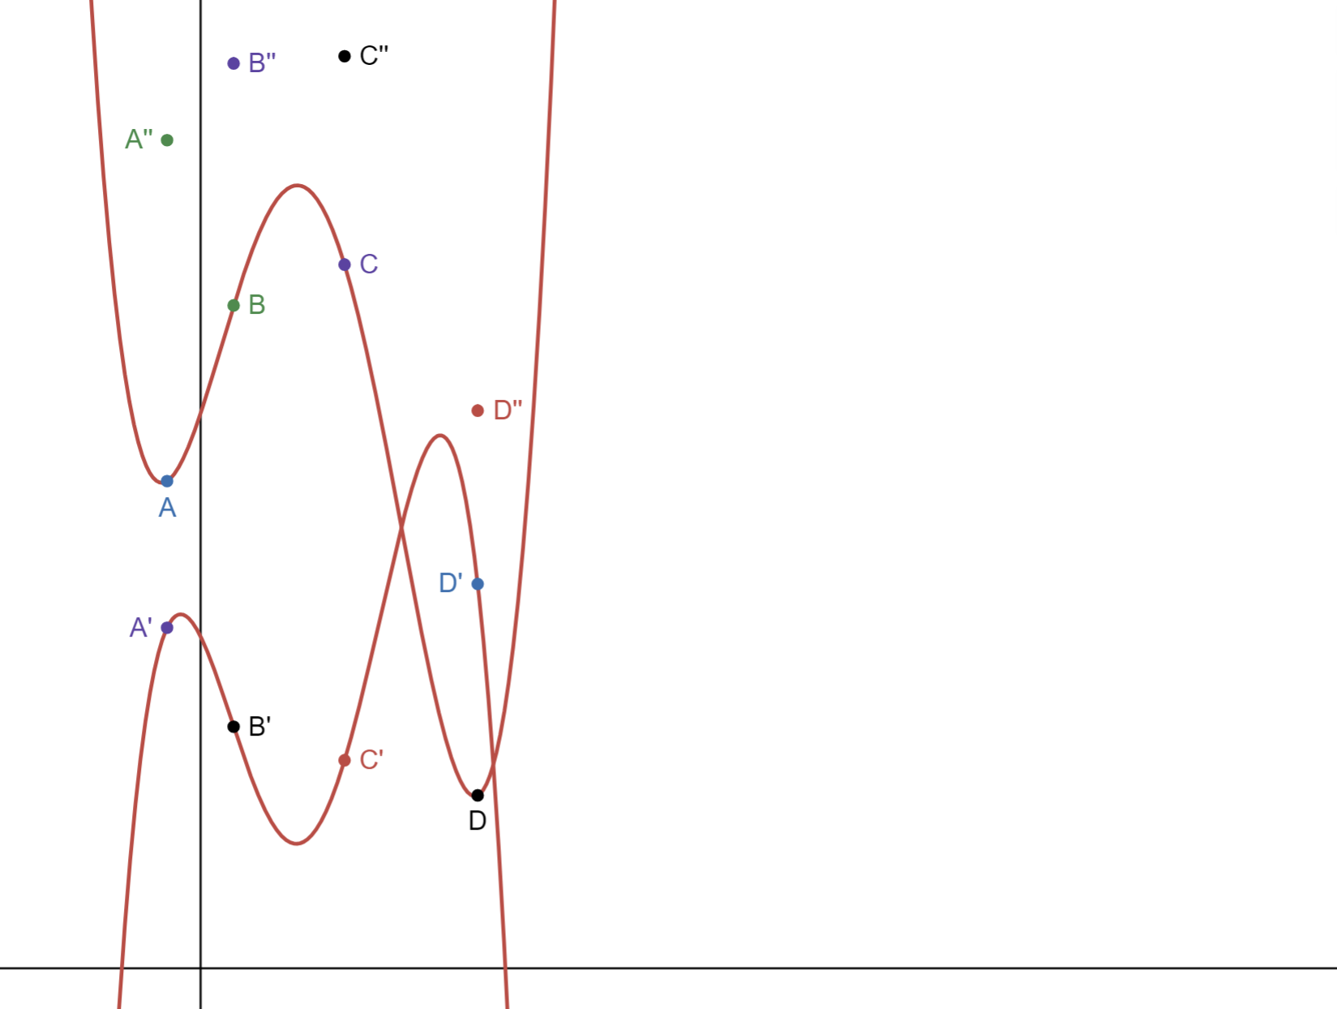
BGW

Slide 66
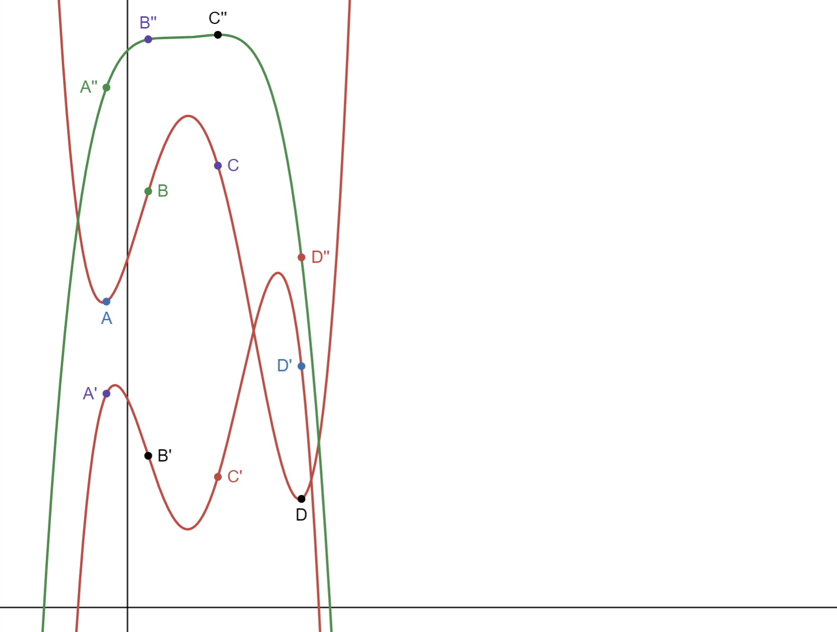
BGW

Slide 67
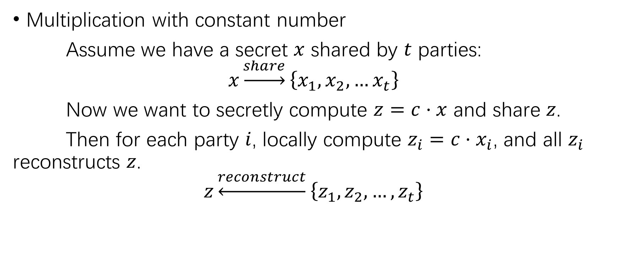
BGW
Multiplication with constant number
Assume we have a secret $x$ shared by $t$ parties:
$$x\underset{→}{share}\left\{x_{1},x_{2},…x_{t}\right\}$$
Now we want to secretly compute $z=c·x$ and share $z$.
Then for each party $i$, locally compute $z_{i}=c·x_{i}$, and all $z_{i}$ reconstructs $z$.
$$z\underset{←}{reconstruct}\left\{z_{1},z_{2},…,z_{t}\right\}$$
Notes:
然后考虑和常数的乘法

Slide 68

BGW
Multiplication of secrets
Assume we have 2 secrets $x,y$ shared among $n$ parties as:
$$x\underset{→}{share}\left\{x_{1},x_{2},…x_{n}\right\}, y\underset{→}{share}\{y_{1},y_{2},…,y_{n}\}$$
Now we want to secretly compute $z=x·y$, and share $z$
If we use methods similar with secret addition, we may encounter problems as follow
Notes:
然后就是比较复杂的了，两个秘密值的乘法。
我们有……
我们想计算……
如果我们采用和……

Slide 69

BGW
Problems:
If we simply let shares of product $z_{i}=x_{i}·y_{i}$, the polynomial we’re about to reconstruct is $h\left(·\right)=f\left(·\right)g\left(·\right)$, whose constant term is $x·y$, but of degree $2t−1$.
$$h\left(u\right)=\left(a_{0}+b_{0}\right)+\left(\sum_{i+j=1}{a_{i}b_{i}}\right)x+\left(\sum_{i+j=2}{a_{i}b_{i}}\right)x^{2}+…+\left(\sum_{i+j=2t−1}{a_{i}b_{i}}\right)x^{2t−1}$$
If number of parties $n>2t−1$ we do can reconstruct the polynomial using $2t−1$ shares. But for consistency, we want the share of the product has the same threshold as multiplicated polynomials, which is $t$.
Notes:
如果我们将自己手里的份额相乘，对应的秘密多项式就是是两个多项式乘起来。
乘起来的值是什么？可以看这个多项式。
这个时候这个多项式的次数就是2t-1了。注意到，这个时候我们要开始考虑参与方和阈值了。
根据拉格朗日插值，只有你点的数量大于多项式次数的时候才能用那个公式，对应也就是n>2t-1
这个时候你完成分享值的本地计算了，但是秘密分享的threshold变了，也就是说，你重建这个秘密需要更多的方了，大于阈值了，这对后续的计算非常的不好。

Slide 70

BGW
Solution: degree reduction
Our intention is to truncate a polynomial of degree $2t−1$ to $t−1$ with the same constant term, and re-share the truncated polynomial.
**NOTE**
In this protocol, we only deal with cases when $n≥2t−1$. This protocol cannot achieve secret multiplication when $n<2t−1$. It can only truncate and reduce the degree of the product polynomial corresponding to the secret multiplication when the number of parties is sufficient, making the threshold match the factor polynomials.
Notes:
然后我们就需要解决这个问题，让这个乘积的阈值和原来加法一样。用到的方法叫做降阶。
注意：这个协议只能处理n>=2t-1的情况，他只能在人数足够的情况下秘密将秘密乘法对应的多项式截断，并降阶使其th
也就是说这个协议并不能实现在n<2t-1的情况下的秘密乘法。reshold值与他的因子多项式相同

Slide 71

BGW
Solution: degree reduction
Each party $i∈[1,n]$ holds $\left(α_{i},x_{i}=f\left(α_{i}\right),y_{i}=g\left(α_{i}\right)\right)$, $α_{i}$ is public.
For every party $i$, let
$$s_{i}=x_{i}·y_{i}=h\left(α_{i}\right)=f\left(α_{i}\right)g\left(α_{i}\right)$$
The original product polynomial is:
$$h\left(u\right)=h_{0}+h_{1}u+h_{2}u^{2}+…+h_{2t−1}u^{2t−1}$$
Define the truncation of $h(·)$ to be:
$$k\left(u\right)=h_{0}+h_{1}u+h_{2}u^{2}+…+h_{t−1}u^{t−1}$$
Then $k\left(·\right)$ is the polynomial we want to re-share and reconstruct. We want to distribute $r_{i}=k(α_{i})$ to every party $i$, so that all $r_{i}$ reconstructs $k\left(·\right)$.
Notes:
然后看他怎么做的。注意从这里开始我们要考虑份额t和参与方n数量的区别了。
这里i的范围是1到n。对于每一个方，自己手里拿到两个希望计算乘积的秘密分享值。然后相乘
这样，就像我们刚刚所说，对应的秘密多项式是一个高次的，次数为2t-1的
我们去定义这样一个低次的多项式为高次的“截断”，在前t-1次对应的系数和h相同。这样，如果我们能重新在不解密这个k的情况下重新share k，让所有人的份额重建之后对应的这个多项式是k，就能完成降阶
如果我们能找到这个新份额r和原来的份额s之间的关系就好了。

Slide 72

BGW
Solution: degree reduction
Luckily, there’s relationship between $r_{i}$ and $s_{i}$:
Let $S=(s_{0},s_{1},…,s_{n})$, and $R=\left(r_{0},r_{1},…,r_{n}\right)$, there is a $n×n$ matrix $A$ that:
$$R=S·A$$
Our goal is to secretly find $A$.
Notes:
然而我们恰好有一个关系。是这样的：这个s是所有人n个份额组成的向量，r是新的降阶之后的多项式进行shamir分享之后，所有人的份额组成的多项式。
S对应的多项式最高次是2t-1，r对应的多项式最高次是t-1
然后就有一个矩阵A满足：
能帮我们完成降次、重新分配份额的操作，相当于乘法就能完成了。
其实到这里协议内容就差不多结束了，接下来就是A具体是什么值了，找A的这个过程也就是证明过程，大家可以选择性听
接下来我们会说这个A是怎么找到的

Slide 73

BGW
Solution: degree reduction
Let $H$ be a $1×n$ vector consists of coefficients of $h\left(·\right)$
$$H=\left(h_{0},h_{1},…,h_{t−1},…,h_{2t−1},0,…,0\right)$$
Let $K$ be a $1×n$ vector consists of coefficients of $k\left(·\right)$
$$K=(h_{0},h_{1},…h_{t−1},0,…0)$$
Let $B$ be an $n×n$ Vandermonde matrix, where $b_{ij}=α_{j}^{i}$,
$P$ be a $n×n$ linear projection that $P\left(x_{1},…,x_{n}\right)=\left(x_{1},…,x_{t−1},0,…,0\right)$
$$B=\left[ \begin{matrix}\begin{matrix}1 \\ α_{1} \\ α_{1}^{2} \end{matrix} \\ ⋮ \\ α_{1}^{n−1}\end{matrix} \begin{matrix}\begin{matrix}1 \\ α_{2} \\ α_{2}^{2}\end{matrix} \\ ⋮ \\ α_{2}^{n−1}\end{matrix} \begin{matrix}\begin{matrix}1 \\ α_{3} \\ α_{3}^{2}\end{matrix} \\ ⋮ \\ α_{3}^{n−1}\end{matrix} \begin{matrix}\begin{matrix}⋯ \\ ⋯ \\ ⋯\end{matrix} \\ ⋱ \\ ⋯\end{matrix} \begin{matrix}\begin{matrix}1 \\ α_{n} \\ α_{n}^{2}\end{matrix} \\ ⋮ \\ α_{n}^{n−1}\end{matrix} \right], P=\left[\begin{matrix}\begin{matrix}1 & & \\ & ⋱ & \\ & & 1\end{matrix} & \\ & \begin{matrix}0 & & \\ & ⋱ & \\ & & 0\end{matrix}\end{matrix}\right]$$
Notes:
H
K
B 注意上标是代表这个是谁分享出去的分享值，下标是分享给谁的
每一列来源于同一个人的输入 注意alpha是什么？
上标是次数

Slide 74


BGW
Solution: degree reduction
Now we have:
$$HB=S$$
$$\left[h_{0} h_{1}··· h_{2t−1} 0···0\right]·\left[ \begin{matrix}\begin{matrix}1 \\ α_{1} \\ α_{1}^{2}\end{matrix} \\ ⋮ \\ α_{1}^{n−1}\end{matrix} \begin{matrix}\begin{matrix}1 \\ α_{2} \\ α_{2}^{2}\end{matrix} \\ ⋮ \\ α_{2}^{n−1}\end{matrix} \begin{matrix}\begin{matrix}1 \\ α_{3} \\ α_{3}^{2}\end{matrix} \\ ⋮ \\ α_{3}^{n−1}\end{matrix} \begin{matrix}\begin{matrix}⋯ \\ ⋯ \\ ⋯\end{matrix} \\ ⋱ \\ ⋯\end{matrix} \begin{matrix}\begin{matrix}1 \\ α_{n} \\ α_{n}^{2}\end{matrix} \\ ⋮ \\ α_{n}^{n−1}\end{matrix} \right]=[s_{1} s_{2}···s_{n}]$$
$$h\left(α_{1}\right)$$
Notes:
然后计算矩阵S

Slide 75

BGW
Solution: degree reduction
Now we have:
$$HP=K$$
$$\left[h_{0} h_{1}··· h_{2t−1} 0···0\right]·\left[\begin{matrix}\begin{matrix}1 & & \\ & ⋱ & \\ & & 1\end{matrix} & \\ & \begin{matrix}0 & & \\ & ⋱ & \\ & & 0\end{matrix}\end{matrix}\right]=\left[h_{0} h_{1}···h_{t−1} 0···0\right]$$
Notes:
对H进行投影

Slide 76


BGW
Solution: degree reduction
Now we have:
$$KB=R$$
$$\left[h_{0} h_{1}···h_{t−1} 0···0\right]·\left[ \begin{matrix}\begin{matrix}1 \\ α_{1} \\ α_{1}^{2}\end{matrix} \\ ⋮ \\ α_{1}^{n−1}\end{matrix} \begin{matrix}\begin{matrix}1 \\ α_{2} \\ α_{2}^{2}\end{matrix} \\ ⋮ \\ α_{2}^{n−1}\end{matrix} \begin{matrix}\begin{matrix}1 \\ α_{3} \\ α_{3}^{2}\end{matrix} \\ ⋮ \\ α_{3}^{n−1}\end{matrix} \begin{matrix}\begin{matrix}⋯ \\ ⋯ \\ ⋯\end{matrix} \\ ⋱ \\ ⋯\end{matrix} \begin{matrix}\begin{matrix}1 \\ α_{n} \\ α_{n}^{2}\end{matrix} \\ ⋮ \\ α_{n}^{n−1}\end{matrix} \right]=\left[r_{1} r_{2}···r_{t−1} 0···0\right]$$
$$k\left(α_{1}\right)$$
Notes:
注意左边这个和上个向量的区别K是截断多项式对应的向量

Slide 77

BGW
Solution: degree reduction
Now we have:
$$HB=S$$
$$HP=K$$
$$KB=R$$
So we’ll get:
$$R=S\left(B^{−1}PB\right)$$
The $B^{−1}PB$ is the $A$ we want to find, i.e.
$$R=SA$$
because matrix $B$ and $P$ does not involve secrets, $A$ can be computed locally by each party.

Slide 78

BGW
We successfully find a projection from $s_{i}$ to $r_{i}$ that makes only $t$ secrets is needed for reconstruction of secret $z=x·y$
$$x\underset{→}{share}\left\{x_{1},x_{2},…,x_{t}\right\}, y\underset{→}{share}\{y_{1},y_{2},…,y_{t}\}$$
$$s_{i}=x_{i}·y_{i}$$
$$z\underset{←}{reconstruct}\left\{s_{1},s_{2},…,s_{2t}\right\}, z↚\left\{s_{1},s_{2},…,s_{t}\right\}$$
$$\left\{s_{1},s_{2},…,s_{2t}\right\}\underset{→}{projection} \{r_{1},r_{2},…r_{t}\}$$
$$z\underset{←}{reconstruct}\{r_{1},r_{2},…r_{t}\}$$
Notes:
总结一下整个降阶的过程

Slide 79

BGW
Is it safe?
$$x\underset{→}{share}\left\{x_{1},x_{2},…,x_{t}\right\}, y\underset{→}{share}\{y_{1},y_{2},…,y_{t}\}$$
$$s_{i}=x_{i}·y_{i}$$
$$\left\{s_{1},s_{2},…,s_{2t}\right\}\underset{→}{projection} \{r_{1},r_{2},…r_{t}\}$$
$$z\underset{←}{reconstruct}\{r_{1},r_{2},…r_{t}\}$$
factorize
infer
Need to be revealed
Notes:
但是！有一个问题，这个是安全的吗

Slide 80

BGW
Solution: randomization
Before the degree reduction:
Let every party generate a polynomial $q_{i}(·)$ of degree $2t−1$ with constant term $0$, and reveal the polynomial.
Then for every party $P_{i}$, calculate:
$$h^{′}\left(α_{i}\right)=h\left(α_{i}\right)+\sum_{j=1}^{n}{q_{j}\left(α_{i}\right)}$$
as his share $s_{i}$
Random number
Secret that can be factorized
Notes:
解决这个问题：用到另一个方法：随机化

Slide 81

BGW
Whole process
$$x\underset{→}{share}\left\{x_{1},x_{2},…,x_{t}\right\}, y\underset{→}{share}\{y_{1},y_{2},…,y_{t}\}$$
$${s′}_{i}=x_{i}·y_{i}=f\left(α_{i}\right)·g(α_{i})$$
$$s_{i}=s_{i}^{′}+\sum_{j=1}^{n}{q_{j}\left(α_{i}\right)}$$
$$\left\{s_{1},s_{2},…,s_{2t}\right\}\underset{→}{projection} \{r_{1},r_{2},…r_{t}\}$$
$$z\underset{←}{reconstruct}\{r_{1},r_{2},…r_{t}\}$$

Slide 82
Beaver’s Multiplication Triple
Donald Beaver, 1992

Slide 83

Multiplication Triple (MT)
Beaver’s Multiplication Triple is a protocol for secret multiplication on additive shared arithmetic circuit.
Additive shared: A secret $x$ is shared by Alice and Bob. Alice has a share $x_{0}$, and Bob has a share $x_{1}$, that $x_{0}+x_{1}=x$.
Arithmetic circuit: Secrets is shared and computed on an arithmetic level instead of bit level.
Alice holding secret $x$, Bob holding secret $y$, they want to jointly compute $f(x,y)$

Slide 84

Multiplication Triple (MT)
Sharing:
Alice sample a random $x_{0}$, let $x_{1}=x−x_{0}$, send $x_{1}$ to Bob.
Bob sample a random $y_{1}$, let $y_{0}=y−y_{1}$, send $y_{0}$ to Alice.
Reconstruction:
There is a secret $z$ shared by Alice and Bob, each holding $z_{0},z_{1}$
Alice reveal $z_{0}$, Bob reveal $z_{1}$, both party compute $z=z_{0}+z_{1}$.
Notes:
和之前GMW的一样，这个是采用加性共享的，只不过在布尔电路中共享的是比特，在这里共享的是数值

Slide 85

Multiplication Triple (MT)
Addition
Secret addition can be computed locally.
Alice holding secret $x$, Bob holding secret $y$, they want to jointly compute $z=x+y$.
Alice sample a random $x_{0}$, let $x_{1}=x−x_{0}$, send $x_{1}$ to Bob.
Bob sample a random $y_{1}$, let $y_{0}=y−y_{1}$, send $y_{0}$ to Alice.
Alice holding $x_{0},y_{0}$ compute $z_{0}=x_{0}+y_{0}$
Bob holding $x_{1},y_{1}$ compute $z_{1}=x_{1}+y_{1}$
Both party reveal shares of $z$ and reconstruct
Multiplication by constant numbers can be computed using same method.
Notes:
加法的计算非常简单，可以本地完成

Slide 86

Multiplication Triple (MT)
Multiplication
Alice holding secret $x$, Bob holding secret $y$, they want to jointly compute $z=x·y$.
Let $\left[x\right],\left[y\right],[z]$ denote the shared value of $x,y,z$
Assume we can pre-produce random triples:
$$a,b,c$$
Where $a·b=c$ and $a,b,c$ are shared by Alice and Bob as $a_{0},b_{0},c_{0}$ and $a_{1},b_{1},c_{1}$, respectively. Let $\left[a\right],\left[b\right],\left[c\right]$ denote the shared value.
(This production can be done in an offline phase using one of the previous methods)
Notes:
乘法的要稍微复杂一点，需要用到一个这样的三元组
让方括号代表分享值

Slide 87

Multiplication Triple (MT)
Multiplication
To multiply $\left[x\right]$ and $\left[y\right]$, we take a new Beaver Triple (i.e. $\left[a\right],\left[b\right],\left[c\right]$ ) and:
Both party compute $\left[x\right]−\left[a\right]=\left[d\right]$, disclose $\left[d\right]$ and reconstruct $d$.
Both party compute $\left[y\right]−\left[b\right]=\left[e\right]$, disclose $\left[e\right]$ and reconstruct $e$.
Both party compute:
$$\left[z\right]=\left[c\right]+d·\left[b\right]+e·\left[a\right]+{\left(d·e\right)}^{∗}$$
*: Only one party need to add $d·e$ to his share.
$\left[z\right]$ is the share of $z=x·y$. If they don’t need further computation, they reconstruct $z$.
Notes:
我们想要计算两个秘密的乘积，需要用到一个乘法三元组，这个三元组是预先生成并分配的。

Slide 88

Multiplication Triple (MT)
Multiplication: Proof
Alice
$$z_{0}=c_{0}+d·b_{0}+e·a_{0}+de \\ =c_{0}+\left(x−a\right)·b_{0}+\left(y−b\right)a_{0}+\left(x−a\right)\left(y−b\right) \\ =c_{0}+xb_{0}−ab_{0}+a_{0}y−a_{0}b+xy−bx−ay+ab$$
Bob
$$z_{1}=c_{1}+d·b_{1}+e·a_{1}+de \\ =c_{1}+\left(x−a\right)·b_{1}+\left(y−b\right)a_{1} \\ =c_{1}+xb_{1}−ab_{1}+a_{1}y−a_{1}b$$
Reconstruction
$$z_{0}+z_{1}=c+xb−ab+ay−ab+xy−bx−ay+ab \\ =xy$$

Slide 89
Multiplication Triple (MT)
Problem: How to distribute MTs without TTP(Trustful Third Party)?
HE: Homomorphic Encryption
OLE: Oblivious Linear Evaluation

Slide 90

Multiplication Triple (MT)
Distribute MTs via HE
Paillier Homomorphic Encryption for brief:
Let $x, y$ be secrets (in $ℤ_{2^{l}}$), $Enc\left(x\right), Enc(y)$ be ciphertexts using Paillier encryption.
Then we have:
$$Enc_{k}\left(x+y\right)=Enc_{k}\left(x\right)·Enc_{k}(y)$$
$$Enc_{k}\left(x·y\right)=Enc_{k}{\left(x\right)}^{y}$$
i.e.
$$Dec_{k}\left(Enc_{k}\left(x\right)·Enc_{k}\left(y\right)\right)=x+y$$
$$Dec_{k}\left(Enc_{k}{\left(x\right)}^{y}\right)=x·y$$

Slide 91

Multiplication Triple (MT)
Distribute MTs via HE
The 2 parties first additively share their inputs:
$$P_{0}:x_{0}, y_{0}, P_{1}:x_{1}, y_{1}$$
$P_{0}$ samples $r$ randomly and compute (which is his share):
$$z_{0}=x_{0}·y_{0}−r$$
$P_{1}$ send $P_{0}$:
$$Enc_{k1}\left(x_{1}\right), Enc_{k1}(y_{1})$$
$P_{0}$ send $P_{1}$:
$$d={\left(Enc_{k1}\left(x_{1}\right)\right)}^{y_{0}}·{\left(Enc_{k1}\left(y_{1}\right)\right)}^{x_{0}}·Enc_{k1}(r)$$
$P_{0}$’s share:
$$z_{1}=x_{1}·y_{1}+Dec_{k1}\left(d\right)=x_{1}·y_{1}+x_{1}·y_{0}+y_{1}·x_{0}+r$$
Notes:
可以检验一下是不是相等

Slide 92

Multiplication Triple (MT)
Distribute MTs via OT
To generate $x·y=z$，observe that we can write:
$$x·y=\left(x_{0}+x_{1}\right)·\left(y_{0}+y_{1}\right)=x_{0}y_{0}+x_{0}y_{1}+x_{1}y_{0}+x_{1}y_{1}$$
$P_{0}$ randomly generate $x_{0}, y_{0}$, $P_{1}$ randomly generate $x_{1}, y_{1}$
$x_{0}y_{0},x_{1}y_{1}$ can be computed locally, so we need to compute $x_{0}y_{1}, x_{1}y_{0}$
Take the computation of $x_{0}y_{1}$ for example, since the other one can be computed symmetrically by reversing the parties’ roles.
Notes:
这里我们只选一个作为示例

Slide 93

Multiplication Triple (MT)
Distribute MTs via OT
We want to compute $x_{0}y_{1}$, but plain $x_{0}y_{1}$ known by one party will cause leak of information.
So we compute the sharing of it. Find $u_{0}, u_{1}$ that:
$$u_{0}+u_{1}=x_{0}y_{1}$$
Which will be held by $P_{0},P_{1}$ as shared values respectively.
Notes:
问题就简化为：两个人各拥有一个秘密，现在想要秘密求乘积并重新分配成分享值

Slide 94




Multiplication Triple (MT)
Distribute MTs via OT
$P_{0},P_{1}$ start a C-OT($l$, $l$). In $i$-th C-OT:
$P_{1}$ inputs $y_{1}$’s $i$-th bit: $y_{1}[i]$ as the choice bit
$P_{0}$ inputs the correlation function $f_{Δ_{i}}\left(x\right)=\left(x_{0}·2^{i}−x \right) mod 2^{l}$
Every round $P_{0}$ samples $s_{i,0}$ randomly.
$s_{i,0}$
$s_{i,1}=\left(x_{0}·2^{i}−s_{0} \right) mod 2^{l}$
OT
$y_{1}[i]$ as Choice
$$s_{i,y_{1}[i]}$$
Notes:
C-OT (l,l)的意思是l次C-OT，每次OT传输的数据长度为l
在第i次，p1作为receiver，每次做选择，每次的选择比特是自己的输入y中的第i个比特
P0作为sender，每次向p1发送的值是一个correlation function的值。大家如果不知道的可以不用关心correlation function是什么，可以理解为函数f是sender的两个input之间的关系
每一轮sender也就是p0会随机取一个si0作为候选，另一个si1就是把si0放到f里

Slide 95

Multiplication Triple (MT)
Distribute MTs via OT
Now, $P_{0}$ has: $\{s_{0,0},s_{1,0},s_{2,0},…,s_{l−1,0}\}$
Now, $P_{1}$ has: $\left\{s_{0,y[0]},s_{1,y[1]},s_{2,y[2]},…,s_{l−1,y[l−1]}\right\}$
Then $P_{0}$ ’s share $u_{0}=\sum_{i=0}^{l−1}{s_{i,0}}$
Then $P_{1}$ ’s share $u_{1}=\sum_{i=0}^{l−1}{s_{i,y[i]}}$

Slide 96

Multiplication Triple (MT)
Distribute MTs via OT
Proof (or example):
$P_{0}$ has input $x_{0}=1101$
$P_{1}$ has input $y_{1}=1001$
0-th OT: $P_{0}$ samples $s_{0,0}=1000$, then $s_{0,1}=f_{Δ,0}\left(s_{0,0}\right)=1101·1−1000$
$P_{1}$ obtains $s_{0,y[0]}=s_{0,1}=0101$
1-th OT: $P_{0}$ samples $s_{1,0}=1001$, then $s_{1,1}=f_{Δ,0}\left(s_{1,0}\right)=1101·10−1001$
$P_{1}$ obtains $s_{1,y[1]}=s_{1,0}=1001$
…
Notes:
板书

Slide 97
Comparison & Conclusion
Protocols including OT, GC, GMW, BGW, MT

Slide 98

Comparison:
 | Circuit Type | Parties/ scalability | Communication rounds | Computation cost (offline phase) | sensitivity to latency (online)
OT | / | 2 party; | 2-3 rounds; 1-2 in OT extension | / | /
GC | Boolean | 2 party; Poor scalability | Constant rounds ($O(n_{input})$) | High in encryption | Low due to constant rounds
GMW | Boolean | Multi-party; Scales well | Logarithmic in circuit depth($O\left(\log{n_{dep}}\right)$) | Low | High due to many rounds
BGW | Arithmetic | Multi-party; Scales well | Linear in circuit depth($O(n_{dep})$) | High in reconstruction | High due to many rounds
MT | Arithmetic | 2 party; Scales well | Logarithmic in Mul gates($O(\log{n_{Mul}})$) | High (preprocess) in generating triples | Moderate sensitivity

Slide 99
References
[1] https://en.wikipedia.org/wiki/Oblivious_transfer
[2] https://zhuanlan.zhihu.com/p/126396795
[3] https://www.youtube.com/watch?v=wE5cl8J27Is
[4] https://www.cs.umd.edu/~jkatz/gradcrypto2/s21
[5] Evans, David, Vladimir Kolesnikov, and Mike Rosulek. "A pragmatic introduction to secure multi-party computation." Foundations and Trends® in Privacy and Security 2.2-3 (2018): 70-246.
[6] Lindell, Yehuda. "How to simulate it–a tutorial on the simulation proof technique." Tutorials on the Foundations of Cryptography: Dedicated to Oded Goldreich (2017): 277-346.
[7] Yao, Andrew Chi-Chih. "How to generate and exchange secrets." 27th annual symposium on foundations of computer science (Sfcs 1986). IEEE, 1986.
[8] Micali, Silvio, Oded Goldreich, and Avi Wigderson. "How to play any mental game." Proceedings of the Nineteenth ACM Symp. on Theory of Computing, STOC. New York: ACM, 1987.

Slide 100
References
[9] Ben-Or, Michael, Shafi Goldwasser, and Avi Wigderson. "Completeness theorems for non-cryptographic fault-tolerant distributed computation." Providing sound foundations for cryptography: on the work of Shafi Goldwasser and Silvio Micali. 2019. 351-371.
[10] Beaver, Donald. "Efficient multiparty protocols using circuit randomization." Advances in Cryptology—CRYPTO’91: Proceedings 11. Springer Berlin Heidelberg, 1992.
[11] Asharov, Gilad, et al. "More efficient oblivious transfer and extensions for faster secure computation." Proceedings of the 2013 ACM SIGSAC conference on Computer & communications security. 2013.
[12] Demmler, Daniel, Thomas Schneider, and Michael Zohner. "ABY-A framework for efficient mixed-protocol secure two-party computation." NDSS. 2015.
[13] Rabin, Michael O. "How to exchange secrets with oblivious transfer." Cryptology ePrint Archive (2005).
[14] P. Paillier, “Public-key cryptosystems based on composite degree residuosity classes,” in EUROCRYPT’99, ser. LNCS, vol. 1592. Springer,1999, pp. 223–238.

